Slide 1


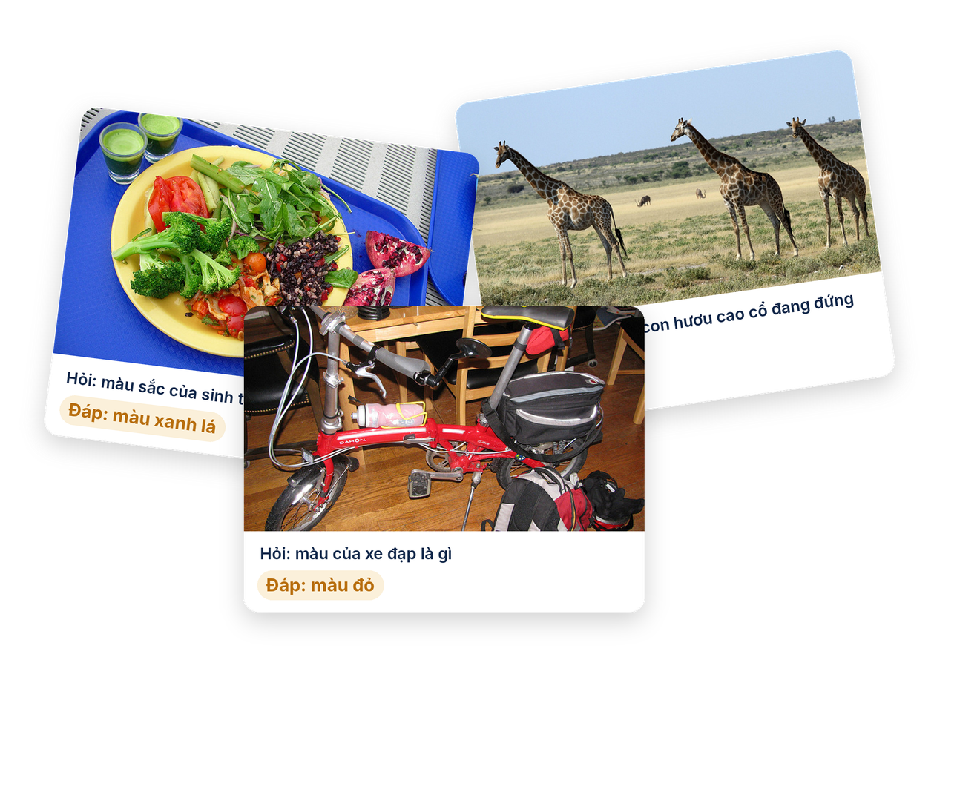
GFA26AI35 · ĐẠI HỌC FPT
ViVQA-VLM
Efficient Vietnamese Visual Question Answering
using Vision–Language Models
Supervisors Đặng Ngọc Minh Đức · Phạm Minh Trí
Team Phạm Lê Huy Hoàng (Leader), Hồ Đắc Toàn, Trần Quốc Huân, Văn Quang Trường
Notes:
[Mở đầu · ~20 giây]
Kính chào thầy cô. Nhóm em là GFA26AI35, đề tài ViVQA-VLM: hỏi đáp hình ảnh tiếng Việt hiệu quả bằng mô hình thị giác–ngôn ngữ, GVHD là thầy Đặng Ngọc Minh Đức và thầy Phạm Minh Trí.
Bộ slide hôm nay là bộ cộng dồn: phần A là nội dung Review 1 đã sửa theo góp ý — xoay quanh phạm vi bài toán; phần B là nội dung mới của Review 2 — hệ thống hiện có (Existing System) và phương pháp (Methodology).

Slide 2

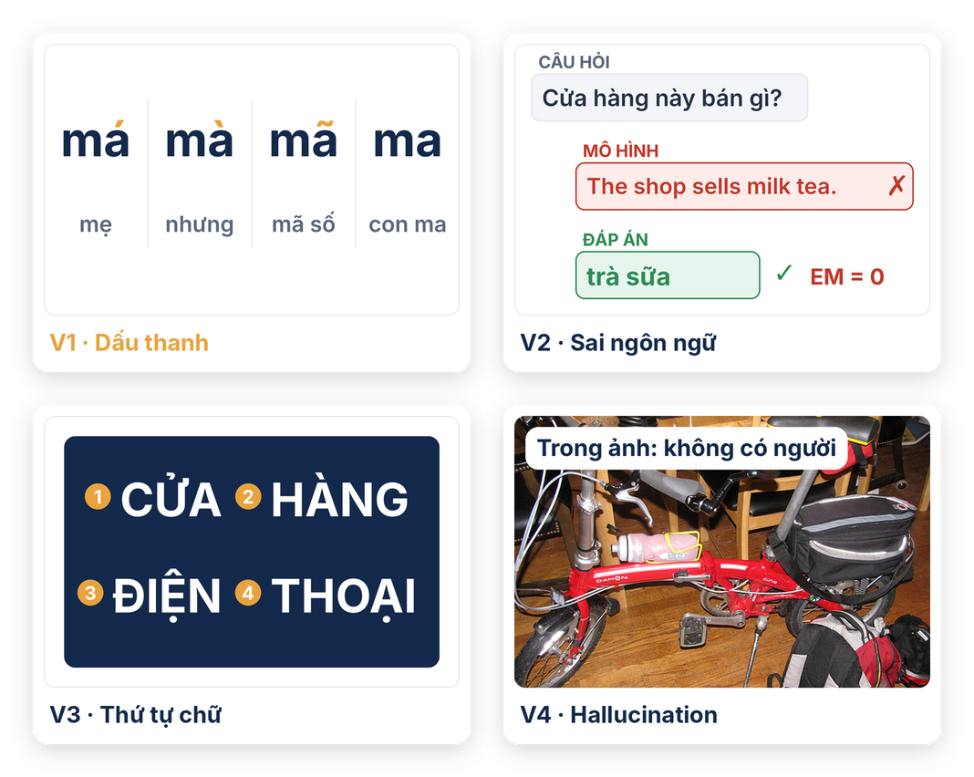
REVIEW 1
Phạm vi bài toán
01 Bài toán gì
02 Vì sao khó với tiếng Việt
03 Làm trong giới hạn nào, đo bằng gì
04 Kế hoạch thực hiện
Notes:
[Chuyển phần · ~5 giây]
"Trước hết là phần A — phạm vi bài toán."

Slide 3


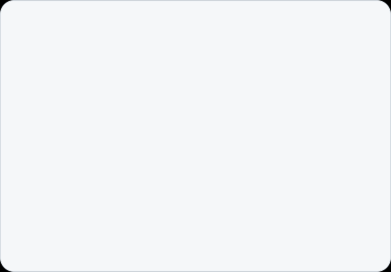

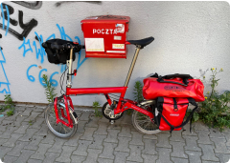
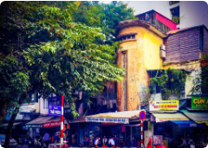



REVIEW 1 · PHẠM VI · 01 · BÀI TOÁN
Phát biểu bài toán: input → mô hình → output
Bài toán Cho một ảnh và một câu hỏi tiếng Việt về ảnh, sinh câu trả lời tiếng Việt ngắn, đúng nội dung ảnh và đúng chính tả có dấu — bằng cách thích nghi một VLM mở (Qwen2.5-VL-3B) chỉ với PEFT (QLoRA), trên một GPU Colab.
INPUT · ảnh + câu hỏi tiếng Việt
MÔ HÌNH
OUTPUT · câu trả lời ngắn
ViVQA
Đáp án chuẩn
ảnh đời thường (MS COCO)
màu đỏ
Câu hỏi:
99,83% đáp án ≤ 3 từ
màu của xe đạp là gì?
Qwen2.5-VL-3B
→ chấm EM · VQA-Acc
3 tỉ tham số
lượng tử hoá 4-bit, đóng băng
+ adapter QLoRA
ViTextVQA
chỉ train 0,196% tham số
Đáp án chuẩn
ảnh có chữ tiếng Việt
đại lý xổ số miền bắc
Câu hỏi:
cửa hàng có biển màu vàng là nơi nào?
đáp án là chữ trong ảnh (TB 4,18 từ)
→ chấm ANLS · EM
ViVQA-VLM · Review 1 · GFA26AI35 · Đại học FPT
Notes:
[Phát biểu bài toán · ~1 phút]
Ý chính: ảnh + câu hỏi tiếng Việt → câu trả lời tiếng Việt ngắn.
Cách nói (chỉ hàng trên rồi hàng dưới): Đầu vào là một ảnh và một câu hỏi tiếng Việt. Có hai kiểu ảnh. Hàng trên là ảnh đời thường của ViVQA — hỏi màu chiếc xe đạp. Hàng dưới là ảnh có chữ tiếng Việt của ViTextVQA — hỏi cửa hàng có biển vàng là nơi nào; muốn trả lời phải đọc được chữ trên biển.
Ở giữa là mô hình: Qwen2.5-VL-3B, 3 tỉ tham số, được nén 4-bit và đóng băng; nhóm chỉ train thêm một adapter QLoRA nhỏ, khoảng 0,2% tham số.
Đầu ra là câu trả lời ngắn, so với đáp án chuẩn. ViVQA đáp án rất ngắn nên chấm EM, VQA-Acc. ViTextVQA đáp án là chữ trong ảnh, dài hơn, nên chấm thêm ANLS — chịu được lỗi vài ký tự.
Nếu bị hỏi "vì sao câu trả lời ngắn": 99,83% đáp án ViVQA ≤ 3 từ; bài toán là hỏi đáp, không phải sinh mô tả.

Slide 4
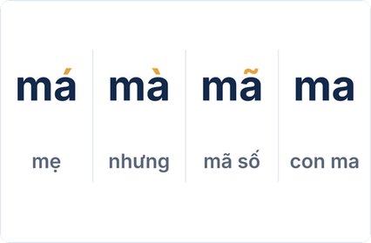
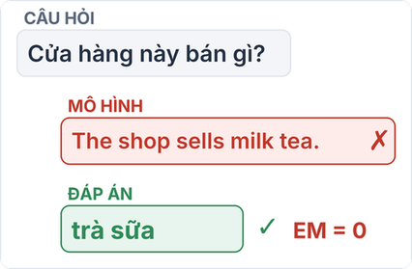
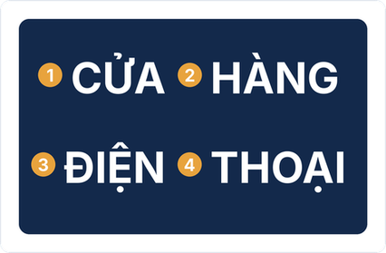
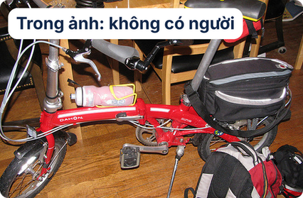
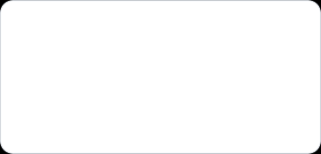


REVIEW 1 · PHẠM VI · 02 · TIẾNG VIỆT KHÁC Ở ĐÂU
Bốn vấn đề riêng của tiếng Việt (V1–V4)
V1
V2
V3
V4
Đọc chữ có dấu trong ảnh
Sai ngôn ngữ hoặc sai định dạng
Thứ tự chữ và ranh giới từ
Hallucination
Dấu thanh là nét rất nhỏ; đọc sai một dấu là đổi nghĩa.
VLM học chủ yếu tiếng Anh/Trung nên hay trả lời tiếng Anh hoặc dài dòng.
Khoảng trắng tách âm tiết, không tách từ; đọc sai thứ tự là vỡ từ.
Trả lời trôi chảy nhưng nội dung không có trong ảnh.
Ví dụ
Biển “BÁNH MÌ” đọc thành “banh mi” → sai đáp án.
Ví dụ minh hoạ
Hiểu đúng ý nhưng sai ngôn ngữ → EM = 0.
Ví dụ
Đúng: cửa hàng điện thoại
Sai: cửa điện hàng thoại
Ví dụ minh hoạ
Hỏi “Người đạp xe mặc áo màu gì?” → “áo xanh” ✗
ViVQA-VLM · Review 1 · GFA26AI35 · Đại học FPT
Notes:
[V1–V4 · ~1 phút]
Ý chính: vì sao tiếng Việt khó hơn tiếng Anh — bốn vấn đề.
V1: dấu thanh là nét rất nhỏ, sai dấu là đổi nghĩa (má khác mà) — lỗi nhìn ở mức pixel, chuẩn hoá văn bản không sửa được.
V2: model pretrain chủ yếu bằng tiếng Anh/Trung nên hay trả lời tiếng Anh hoặc dài dòng → EM = 0 dù hiểu đúng.
V3: khoảng trắng tiếng Việt tách âm tiết chứ không tách từ; đọc sai thứ tự chữ làm vỡ từ.
V4: hallucination — trả lời trôi chảy nhưng không có trong ảnh.
Mỗi thẻ có một ví dụ: V1 má/mà/mã/ma; V2 hỏi tiếng Việt, model trả lời tiếng Anh nên EM = 0; V3 biển “cửa hàng điện thoại” đọc theo cột thành “cửa điện hàng thoại”; V4 ảnh không có người nhưng model vẫn tả áo người đạp xe. Ví dụ V2, V4 là minh hoạ dạng lỗi; ảnh V4 lấy từ ViVQA.
Nếu bị hỏi (góp ý số 2): chuẩn hoá NFC, chữ thường, resize chỉ là tiền xử lý bắt buộc, không phải đóng góp.

Slide 5


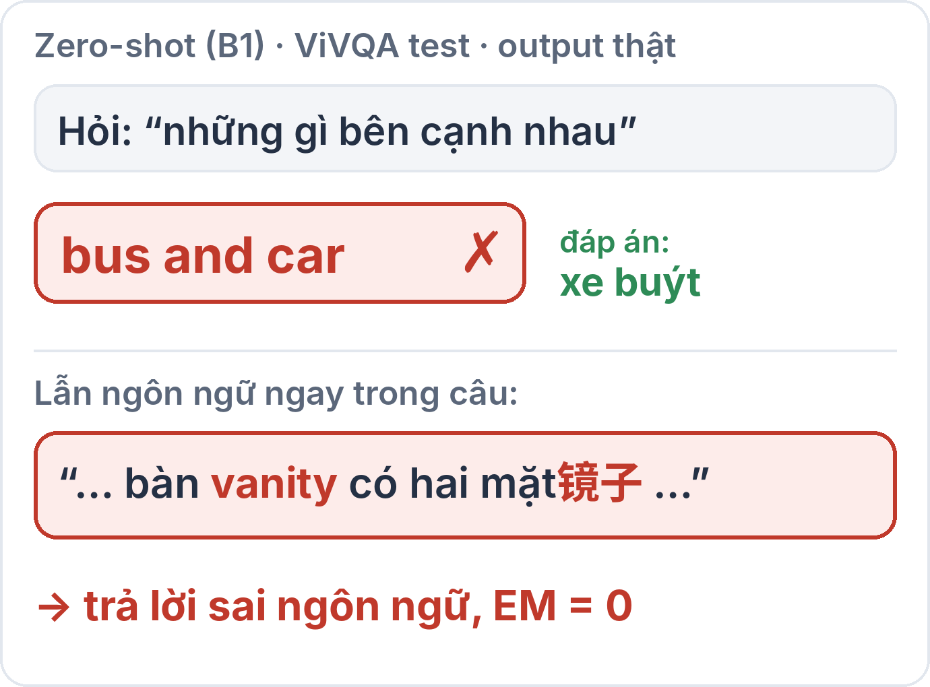
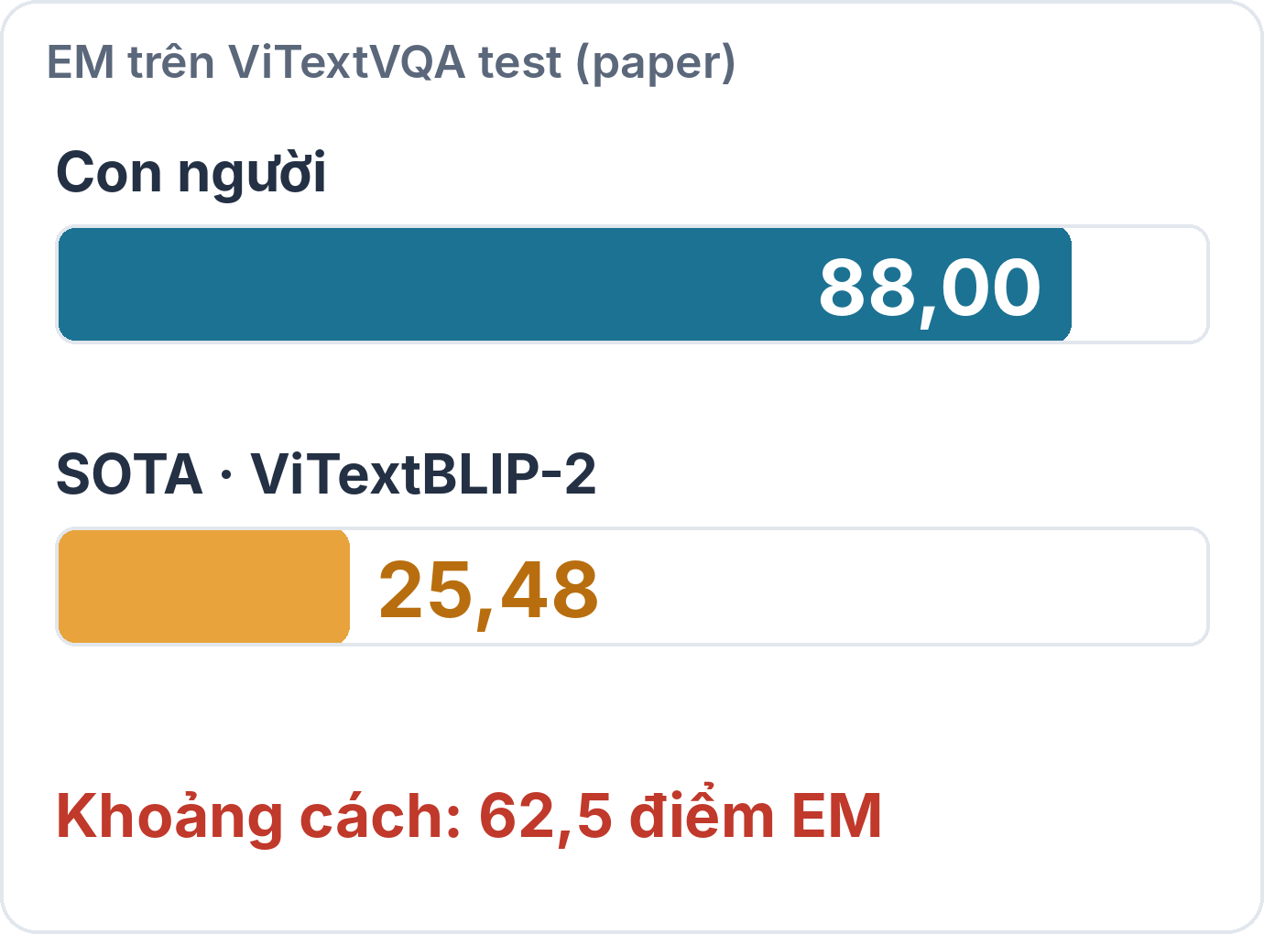
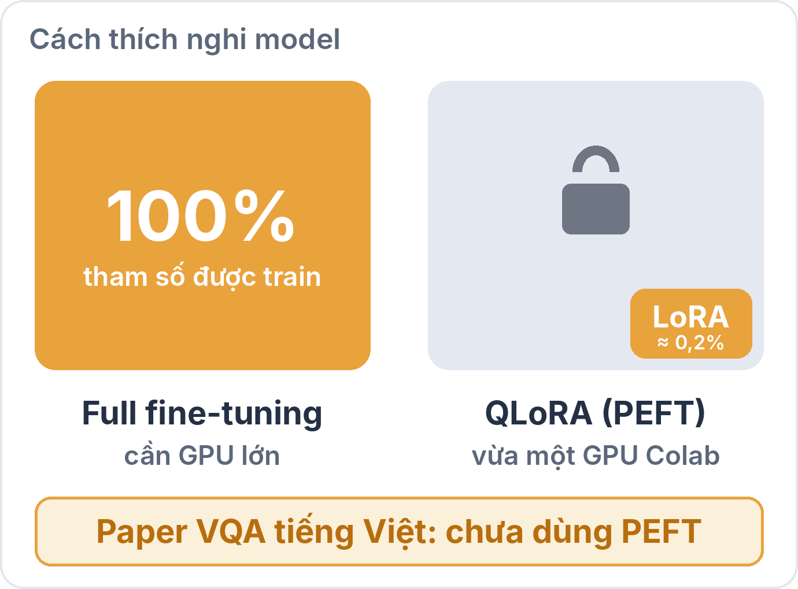

REVIEW 1 · PHẠM VI · 03 · KHOẢNG TRỐNG NGHIÊN CỨU
Bốn khoảng trống — G3 là trọng tâm
G1
G2
G3
G4
Tiền huấn luyện thiên lệch tiếng Anh
VQA tiếng Việt yếu, nhất là scene-text
PEFT cho VQA tiếng Việt chưa được thử
Chưa đo hallucination cho tiếng Việt
Zero-shot trả lời lẫn tiếng Anh, sai ngôn ngữ
SOTA chỉ 25,48 EM — người đạt 88,00
Paper VQA tiếng Việt khảo sát đều không dùng PEFT
Chưa có benchmark kiểu POPE cho tiếng Việt
LLaVA-1.5 (Liu et al., CVPR 2024)
ViTextVQA (Nguyen et al., 2024)
POPE (Li et al., EMNLP 2023)
ViVQA-VLM · Review 1 · GFA26AI35 · Đại học FPT
Notes:
[Khoảng trống · ~1 phút]
Bốn khoảng trống, G3 là trọng tâm. Mỗi thẻ có một hình làm bằng chứng.
G1 — VLM được huấn luyện thiên về tiếng Anh. Hình là output thật của baseline zero-shot trên ViVQA test: hỏi 'những gì bên cạnh nhau', model trả lời 'bus and car' thay vì 'xe buýt'; câu dưới còn lẫn cả chữ Trung '镜子' vào câu tiếng Việt. Sai ngôn ngữ thì EM bằng 0.
G2 — VQA tiếng Việt còn yếu, nhất là ảnh có chữ: SOTA công bố trên ViTextVQA chỉ 25,48 EM, con người 88,00 — cách nhau 62,5 điểm.
G3 — trọng tâm: các paper VQA tiếng Việt nhóm khảo sát đều train kiểu thông thường, không dùng PEFT. Bên phải hình là cách của nhóm: model gốc đóng băng 4-bit, chỉ train adapter LoRA khoảng 0,2% tham số, vừa một GPU Colab.
G4 — chưa có đánh giá hallucination kiểu POPE cho tiếng Việt. Hình minh hoạ dạng câu hỏi: ảnh không có mèo, model nói 'có' là bịa.
Bản đồ: G3 được trả lời ở slide 21 (QLoRA), G2 ở slide 23–25 (QLoRA nhận biết OCR), G4 ở slide 22 và 26 (lỗi B2, hallucination).

Slide 6
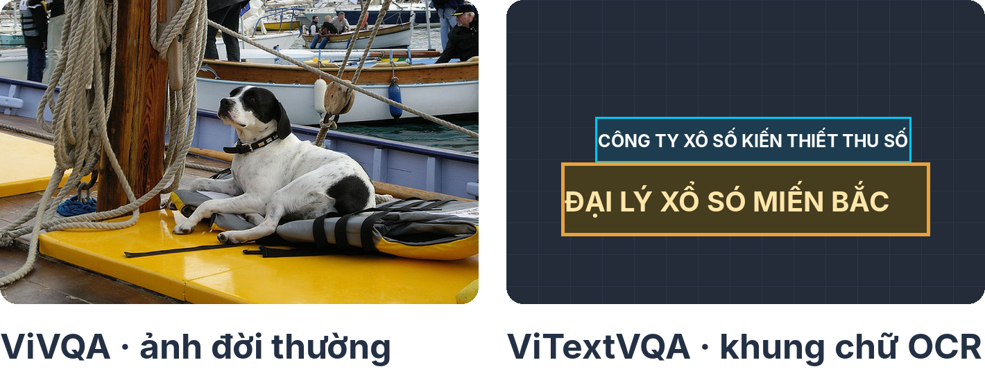
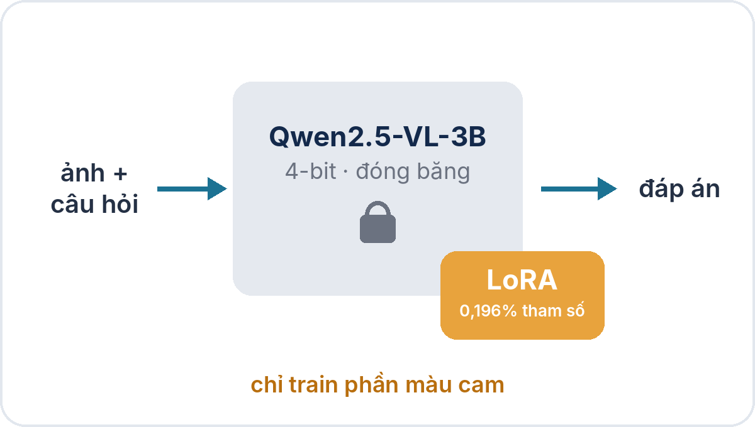
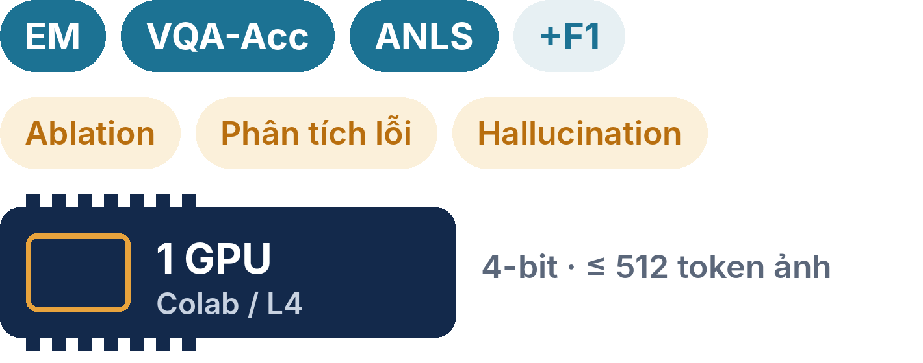
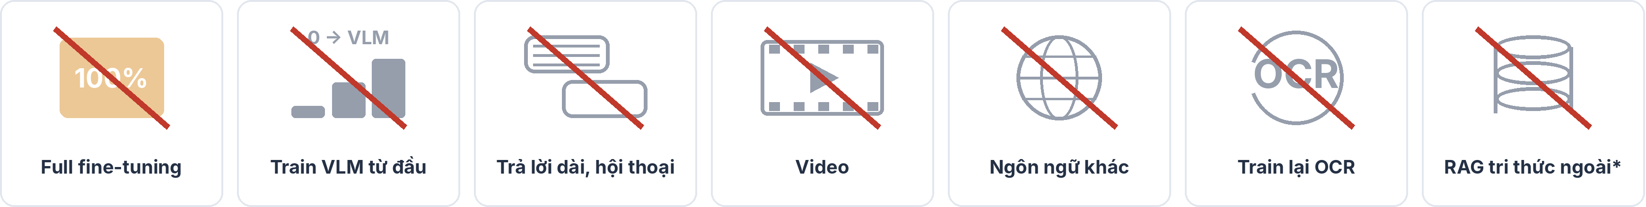
REVIEW 1 · PHẠM VI · 04 · TRONG VÀ NGOÀI PHẠM VI
Trong và ngoài phạm vi đề tài
Dữ liệu
Mô hình & cách thích nghi
Đánh giá & tài nguyên
ViVQA (ảnh đời thường) + ViTextVQA (ảnh có chữ tiếng Việt); split cố định
Một baseline Qwen2.5-VL-3B; chỉ PEFT (QLoRA 4-bit); chữ OCR làm đầu vào phụ
EM, VQA-Acc, ANLS (+F1); ablation, lỗi, hallucination; một GPU Colab
Ngoài phạm vi
* RAG tri thức ngoài chỉ làm nếu phân tích lỗi đòi hỏi.
ViVQA-VLM · Review 1 · GFA26AI35 · Đại học FPT
Notes:
[Trong và ngoài phạm vi · ~1 phút — slide mới, trả lời thẳng "phạm vi bài toán"]
Hàng trên là những gì nằm trong phạm vi: dữ liệu là hai benchmark công khai với split cố định; mô hình là một baseline mở Qwen2.5-VL-3B, chỉ PEFT; đánh giá bằng EM, VQA-Acc, ANLS cộng ablation, phân tích lỗi, hallucination — tất cả trên một GPU Colab.
Ô dưới — ngoài phạm vi: full fine-tuning; câu trả lời dài, giải thích, hội thoại nhiều lượt; video; ngôn ngữ khác; tự train lại OCR. RAG tri thức ngoài chỉ làm nếu phân tích lỗi đòi hỏi.
Nếu bị hỏi "vì sao không full fine-tune": đó là ràng buộc của đề cương và của phần cứng; mục tiêu đề tài là hiệu quả.
Hình trong từng thẻ: dữ liệu — một ảnh ViVQA thật và các khung chữ OCR thật của một ảnh ViTextVQA; mô hình — model gốc đóng băng, chỉ train phần LoRA màu cam; đánh giá — các metric và một GPU. Hàng dưới là bảy thứ ngoài phạm vi, mỗi thứ một biểu tượng gạch chéo.

Slide 7


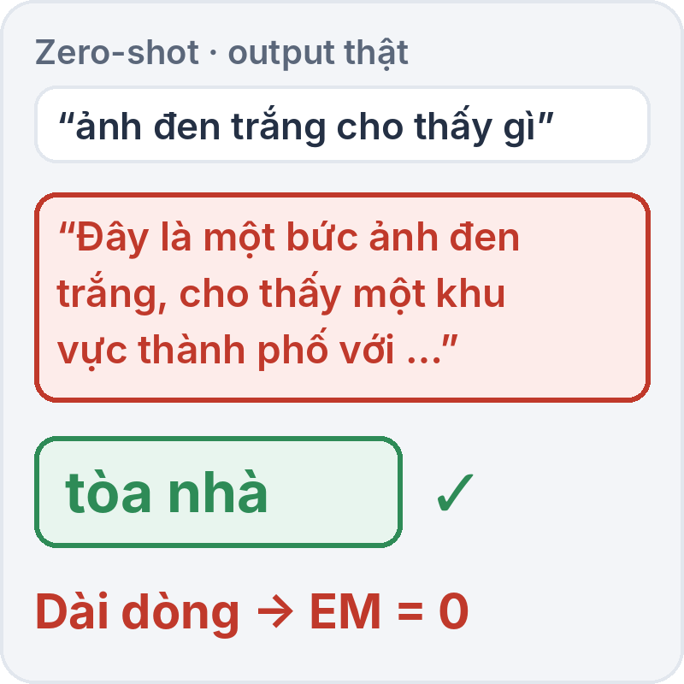
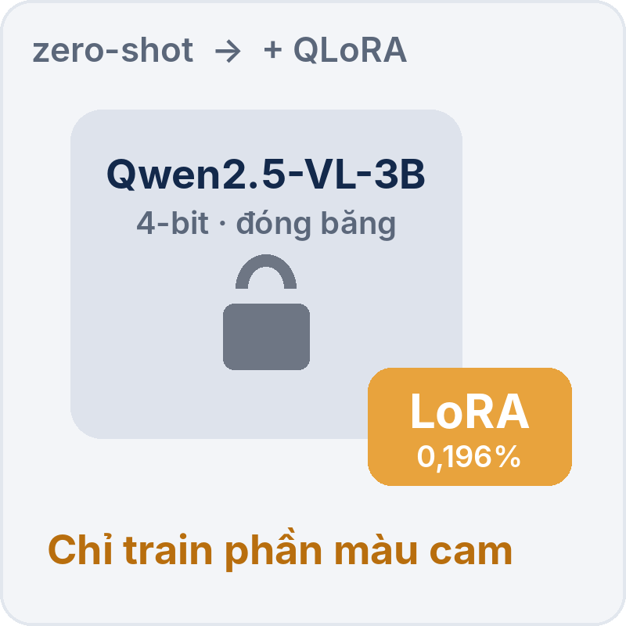
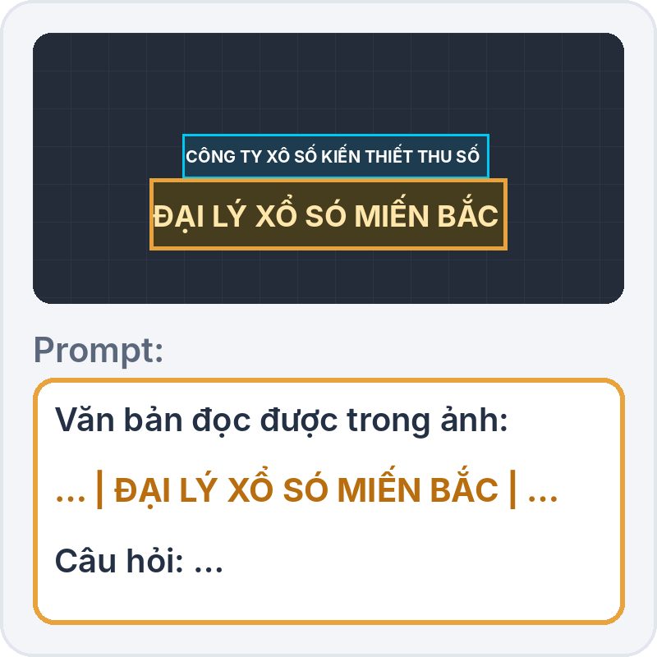
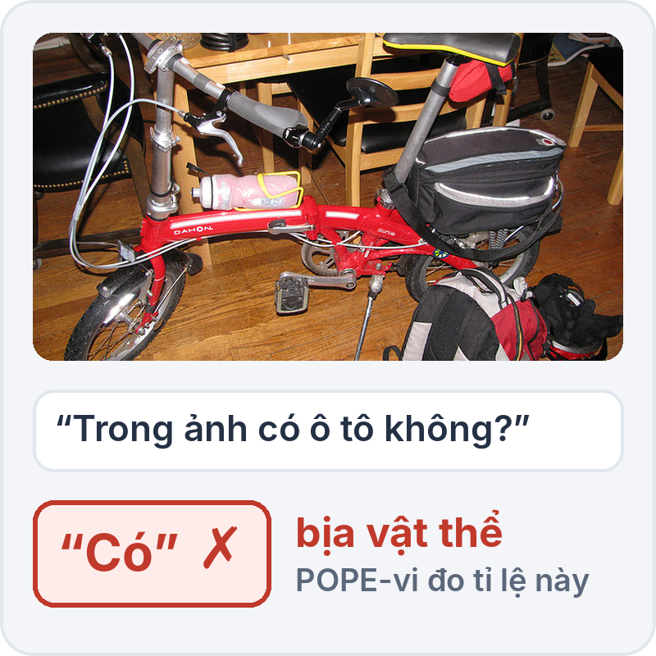
REVIEW 1 · PHẠM VI · 05 · CÂU HỎI NGHIÊN CỨU
Bốn câu hỏi nghiên cứu — RQ2 là trung tâm
RQ1
Zero-shot & prompting
RQ2
PEFT (QLoRA) so với zero-shot — trung tâm
Zero-shot đạt bao nhiêu trên ViVQA / ViTextVQA? Lỗi tiếng Việt nào chiếm ưu thế?
QLoRA cải thiện bao nhiêu so với zero-shot, không cần full fine-tuning?
Đo bằng: EM · VQA-Acc · ANLS
Đo bằng: EM · VQA-Acc · ANLS
RQ3
OCR tiếng Việt × QLoRA trên ViTextVQA
RQ4
QLoRA và hallucination
Chữ OCR có dấu, đúng thứ tự đọc, có giúp model đọc chữ trong ảnh không — và có cộng hưởng với QLoRA?
Sau khi thích nghi bằng QLoRA, model bịa nội dung nhiều hơn hay ít hơn?
Đo bằng: ANLS · EM
Đo bằng: Kiểu POPE (vi) + duyệt tay
ViVQA-VLM · Review 1 · GFA26AI35 · Đại học FPT
Notes:
[Câu hỏi nghiên cứu · ~45 giây]
Bốn câu hỏi, RQ2 là trung tâm.
RQ1: zero-shot làm được bao nhiêu, lỗi tiếng Việt nào chiếm ưu thế, prompt có giúp không. RQ2: QLoRA cải thiện bao nhiêu so với zero-shot mà không full fine-tune. RQ3: chữ OCR tiếng Việt có giúp đọc chữ trong ảnh không, và có cộng hưởng với QLoRA không. RQ4: sau QLoRA, model bịa nhiều hơn hay ít hơn.
Nhấn: mỗi câu hỏi ghi rõ đo bằng metric gì — câu nào cũng kiểm chứng được.
Mỗi câu hỏi có một hình nhỏ bên phải: RQ1 — output thật của zero-shot, trả lời dài dòng trong khi đáp án chỉ là 'tòa nhà'; RQ2 — model đóng băng cộng adapter LoRA; RQ3 — dòng chữ OCR thật được đưa vào prompt; RQ4 — câu hỏi kiểu POPE để đo model có bịa vật thể không. Bốn hình này lặp lại ở slide giả thuyết để nối RQ với H.

Slide 8
REVIEW 1 · PHẠM VI · 06 · GIẢ THUYẾT
Bốn giả thuyết, mỗi giả thuyết gắn một vấn đề tiếng Việt
ID | Giả thuyết | Trả lời
H1 | QLoRA trên Qwen2.5-VL-3B tăng EM ≥ +5 so với chính model đó zero-shot | RQ2 · V1–V3
H2 | Chữ OCR có dấu (trái-trên → phải-dưới) trong prompt tăng ≥ +3 ANLS trên ViTextVQA; kết hợp QLoRA cho kết quả cao nhất | RQ3 · V1, V3
H3 | Prompt định dạng tiếng Việt (trả lời ngắn, có dấu) tăng ≥ +3 EM và giảm câu trả lời sai ngôn ngữ / mất dấu | RQ1 · V2
H4 | QLoRA không làm tăng tỉ lệ hallucination so với zero-shot | RQ4 · V4
ViVQA-VLM · Review 1 · GFA26AI35 · Đại học FPT
Notes:
[Giả thuyết · ~1 phút]
Mỗi giả thuyết gắn một vấn đề tiếng Việt.
H1: QLoRA tăng ít nhất 5 điểm EM so với chính model đó zero-shot. H2: chữ OCR có dấu trong prompt tăng ít nhất 3 điểm ANLS và tốt nhất khi kết hợp QLoRA. H3: prompt định dạng tiếng Việt tăng ít nhất 3 điểm EM. H4: QLoRA không làm tăng hallucination.
Kết quả từng giả thuyết ở slide 26. Nếu bị hỏi (góp ý số 3): 4-bit/16-bit không còn là giả thuyết mà là số đo hiệu quả; cấu hình LoRA chuyển thành ablation A1, A2.
Hình bên trái mỗi dòng là hình của câu hỏi nghiên cứu tương ứng: H1 ↔ RQ2 (QLoRA), H2 ↔ RQ3 (OCR), H3 ↔ RQ1 (định dạng), H4 ↔ RQ4 (hallucination).

Slide 9





REVIEW 1 · PHẠM VI · 07 · DỮ LIỆU
Hai bộ benchmark, split cố định, tiền xử lý trước khi chia
ViVQA
ViTextVQA
Paper: ViVQA (Tran et al., PACLIC 2021) ↗
Paper: ViTextVQA (Nguyen et al., 2024 · arXiv 2404.10652) ↗
15.000
10.328
50.342
16.762
cặp hỏi–đáp
ảnh (MS COCO)
cặp hỏi–đáp
ảnh có chữ tiếng Việt
Split: train 10.799 · val 1.200 · test 3.001
val tách từ train (seed 42); bản gốc chỉ có train/test
Split: train 35.159 · dev 5.155 · test 10.028
split chính thức của tác giả; dev = tập validation
train 72%
val 8%
test 20%
train 70%
dev 10%
test 20%
99,83% đáp án ≤ 3 từ → EM / VQA-Acc
Đáp án trung bình 4,18 từ, đọc từ ảnh → ANLS (chịu lỗi ký tự)
1 · Tiền xử lý
chữ: NFC, chữ thường · ảnh: RGB, resize
2 · Cố định split
seed 42 / split chính thức
3 · Chọn cấu hình
trên val / dev (vd: epoch, cấu hình OCR)
4 · Báo cáo
trên test — không dùng để chọn
ViVQA-VLM · Review 1 · GFA26AI35 · Đại học FPT
Notes:
[Dữ liệu · ~1 phút]
ViVQA: 15.000 cặp hỏi–đáp trên 10.328 ảnh COCO; bản gốc chỉ có train/test nên nhóm tách val 1.200 câu từ train, seed 42. ViTextVQA: 50.342 cặp, 16.762 ảnh có chữ tiếng Việt, dùng split chính thức của tác giả.
Đặc điểm đáp án quyết định metric: ViVQA rất ngắn → EM/VQA-Acc; ViTextVQA dài hơn, đọc từ ảnh → thêm ANLS.
Dải dưới trả lời góp ý số 9: tiền xử lý trước, rồi mới cố định split; chọn cấu hình chỉ trên val/dev; test chỉ dùng để báo cáo, không dùng để chọn.

Slide 10
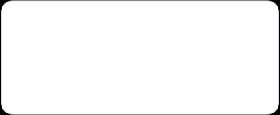
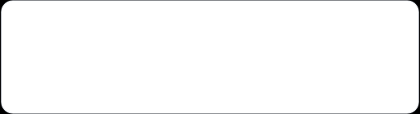
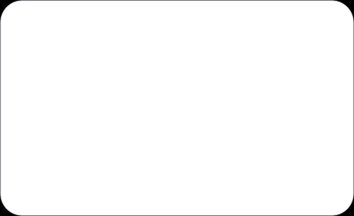



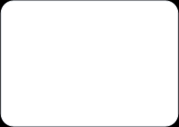



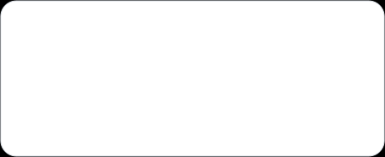

REVIEW 1 · PHẠM VI · 08 · PHƯƠNG PHÁP ĐỀ XUẤT
Một phương pháp đề xuất, pipeline 8 bước
Phương pháp đề xuất QLoRA trên Qwen2.5-VL-3B-Instruct + prompt tiếng Việt có chữ OCR (ViTextVQA). Model gốc đóng băng 4-bit NF4; chỉ train adapter LoRA. Hiện thực thành QLoRA nhận biết OCR (B3) ở slide 23.
A · CHUẨN BỊ DỮ LIỆU — chạy 1 lần, cache
B · HUẤN LUYỆN & SUY LUẬN — giống hệt mọi run
C · ĐÁNH GIÁ & SẢN PHẨM
1
Dữ liệu
5
Ghép prompt
7
Chấm & phân tích
ViVQA + ViTextVQA (bản chính thức)
ảnh + câu hỏi tiếng Việt (+ một dòng chữ OCR)
• so với đáp án chuẩn sau cùng một bước chuẩn hoá
• EM · VQA-Acc · ANLS (+F1)
• hallucination; lỗi V1–V4
• log seed, VRAM, thời gian
chỉ ViTextVQA
2
Tiền xử lý
ảnh
3
OCR
6
Qwen2.5-VL-3B-Instruct
chữ: NFC, chữ thường · ảnh: RGB, resize ≤ 512 token
VietOCR; sắp trái-trên → phải-dưới
Vision encoder (đóng băng) · ảnh → token ảnh
chữ OCR → prompt
8
Prototype web
LLM 4-bit NF4 (đóng băng) + LoRA r = 16 (train)
4
Chia tập cố định
• tải ảnh, hỏi tiếng Việt
• hiện câu trả lời + chữ OCR làm bằng chứng
split chính thức; val ViVQA 1.200; seed 42
Train: loss chỉ trên token đáp án
Suy luận: greedy, câu trả lời ngắn
Bước 1–4 chạy một lần và được cache; bước 5–7 giống hệt cho mọi run (giao thức cố định, slide 19). Dạng prompt cuối: slide 23 (một dòng OCR, cùng prompt cho train và test).
ViVQA-VLM · Review 1 · GFA26AI35 · Đại học FPT
Notes:
[Phương pháp đề xuất · ~1,5 phút]
Một câu: QLoRA trên Qwen2.5-VL-3B cộng prompt tiếng Việt có chữ OCR.
Đi theo ba khối. A — chuẩn bị dữ liệu, chạy một lần rồi cache: dữ liệu → tiền xử lý → OCR (chỉ ViTextVQA; VietOCR, sắp trái-trên → phải-dưới) → chia tập cố định.
B — huấn luyện và suy luận, giống hệt cho mọi run: ghép prompt (ảnh + câu hỏi + một dòng OCR) → Qwen2.5-VL: encoder ảnh đóng băng, LLM 4-bit đóng băng + LoRA r = 16. Khi train, loss chỉ tính trên token đáp án; khi suy luận, greedy, trả lời ngắn.
C — chấm điểm sau cùng một bước chuẩn hoá, phân tích lỗi, hallucination, và prototype web.
Nhấn: bước 1–4 cố định nên mọi so sánh chỉ khác đúng một yếu tố (góp ý số 4: đã có một phương pháp và hình pipeline).

Slide 11
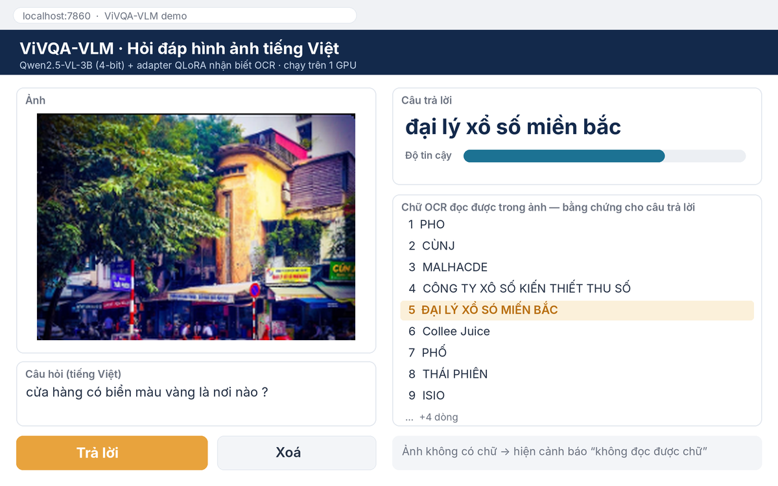
REVIEW 1 · PHẠM VI · 09 · SẢN PHẨM & GIÁ TRỊ
Sản phẩm dự kiến và giá trị
Đóng góp nghiên cứu
≥ 1 cải tiến PEFT đã kiểm chứng so với baseline tái lập, kèm ablation, phân tích lỗi và hallucination
Prototype web tải ảnh, hỏi tiếng Việt, nhận câu trả lời kèm chữ OCR làm bằng chứng
Luận văn + gói tái lập
Code, adapter LoRA, config, script suy luận, log thí nghiệm
Giá trị thực tiễn
• Đọc biển hiệu, nhãn hàng, giá cả trong ảnh tiếng Việt
• Công nghệ hỗ trợ người khiếm thị
• Thực đơn, biểu mẫu, tài liệu tiếng Việt
Ý nghĩa khoa học
• Nghiên cứu PEFT có hệ thống cho VLM tiếng Việt
• Xử lý đặc thù tiếng Việt: dấu, ngôn ngữ đầu ra, thứ tự OCR
• Đo hallucination cho VQA tiếng Việt; quy trình tái lập được
ViVQA-VLM · Review 1 · GFA26AI35 · Đại học FPT
Notes:
[Sản phẩm & giá trị · ~1 phút] Bên trái là bốn nhóm sản phẩm và giá trị: một cải tiến PEFT đã kiểm chứng so với baseline, kèm ablation, phân tích lỗi và hallucination; luận văn kèm gói tái lập; giá trị thực tiễn như đọc biển hiệu, hỗ trợ người khiếm thị; và ý nghĩa khoa học. Bên phải là hình minh hoạ prototype web nhóm sẽ làm: người dùng tải ảnh, hỏi bằng tiếng Việt, hệ thống trả lời và hiện luôn các dòng chữ OCR đọc được làm bằng chứng — ví dụ câu hỏi cửa hàng biển vàng, dòng OCR 'đại lý xổ số miền bắc' được tô sáng. Nếu ảnh không có chữ thì hiện cảnh báo. Đây là giao diện dự kiến, làm ở tuần 13–14.

Slide 12
REVIEW 1 · PHẠM VI · 10 · KẾ HOẠCH
Kế hoạch 15 tuần — đầu ra và trạng thái
Tuần | Công việc | Đầu ra · trạng thái (tại Review 2)
W1 | Research orientation + Planning | Đề cương, phân vai, kế hoạch 15 tuần ✓
W2 | Literature + Dataset | Literature matrix 10 paper; thống kê 2 dataset ✓
W3 | Review 1 | Deck + checklist Review 1 ✓
W4 | Baseline (khởi động) | Zero-shot đầu tiên; chốt Qwen2.5-VL-3B ✓
W5 | Baseline reproduce hoàn chỉnh | B1 trên 2 dataset; ViTextVQA bản chính thức ✓
W6 | Baseline → Method (Report 4) | Chốt cấu hình; smoke test QLoRA ✓
W7 | QLoRA (B2) + chuẩn bị Review 2 | B2; R0 tái lập 79,6; duyệt 200 lỗi ✓
W8 | Review 2 · OCR-enhanced prompting + củng cố B3 | B3 + ablation OCR 2×2, 3 seed ✓ · Review 2 (29/10)
W9 | B3 full data + LoRA ablation | B3-full +3,1 EM; ablation A1, A2 ✓ (làm sớm)
W10 | Full evaluation + shared adapter | Bảng 23 run; adapter dùng chung đạt ✓ (làm sớm)
W11 | Error analysis + hallucination analysis | H4 (POPE tiếng Việt), lỗi theo loại → dời lên W9–W10
W12 | Tổng hợp kết quả + Report 6–7 | Report 6–7; bảng kết quả cuối
W13 | Review 3 · Hội đồng cấp Khoa | Deck cộng dồn + demo
W14 | Prototype web + viết thesis | Web demo → dời lên W11–12; bản thảo thesis
W15 | Final defense + gói tái lập | Thesis, code, adapter, log
ViVQA-VLM · Review 1 · GFA26AI35 · Đại học FPT
Notes:
[Kế hoạch · ~45 giây — góp ý số 10]
Cột mới "Đầu ra · trạng thái" trả lời góp ý: kế hoạch phải có đầu ra kiểm chứng được. Bốn mốc: Review 1 (W3), Review 2 (W8), Review 3 (W13), bảo vệ (W15).
Đến Review 2: W1–W8 đã xong. Phần thí nghiệm của W9–W10 (B3 toàn bộ dữ liệu, ablation LoRA, đánh giá đầy đủ, adapter dùng chung) đã làm sớm — kết quả có ở phần B. Vì vậy hallucination và phân tích lỗi được dời lên W9–W10, prototype dời lên W11–12.

Slide 13

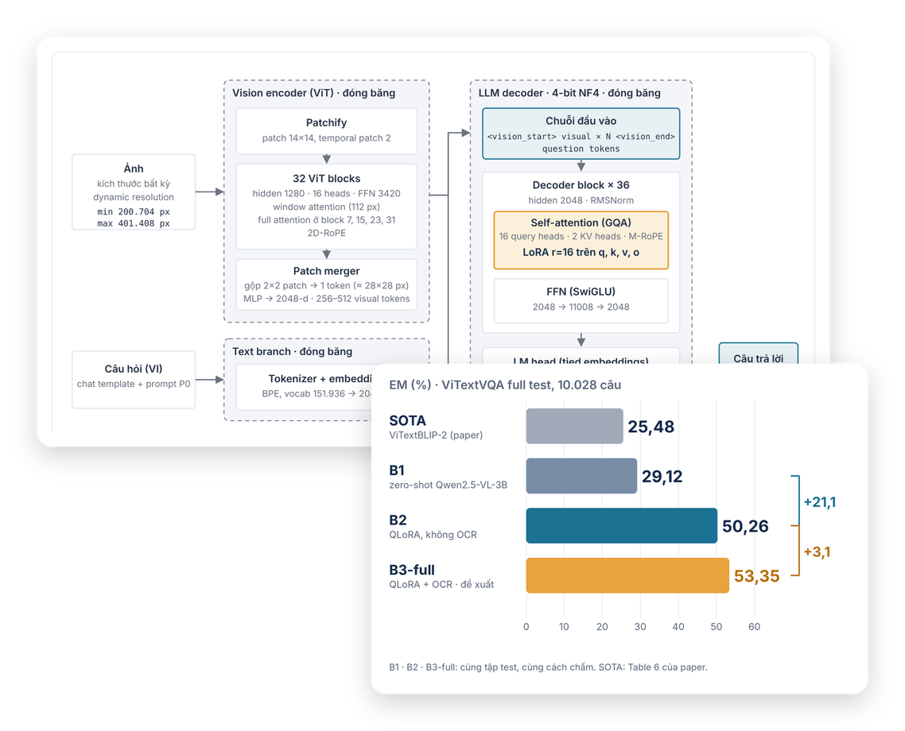
REVIEW 2
Existing System
+ Methodology
01 Hệ thống hiện có làm được đến đâu
02 Baseline của nhóm: điểm mạnh và yếu
03 Cải tiến bằng phương pháp nào, với bằng chứng gì
Notes:
[Chuyển phần · ~10 giây]
"Phần B — nội dung chính của Review 2: hệ thống hiện có và phương pháp."
Logic của phần B: trước tiên xem các hệ thống hiện có — công trình trước và baseline nhóm tái lập — làm được đến đâu và yếu ở đâu; sau đó là phương pháp nhóm dùng để sửa đúng những điểm yếu đó.

Slide 14
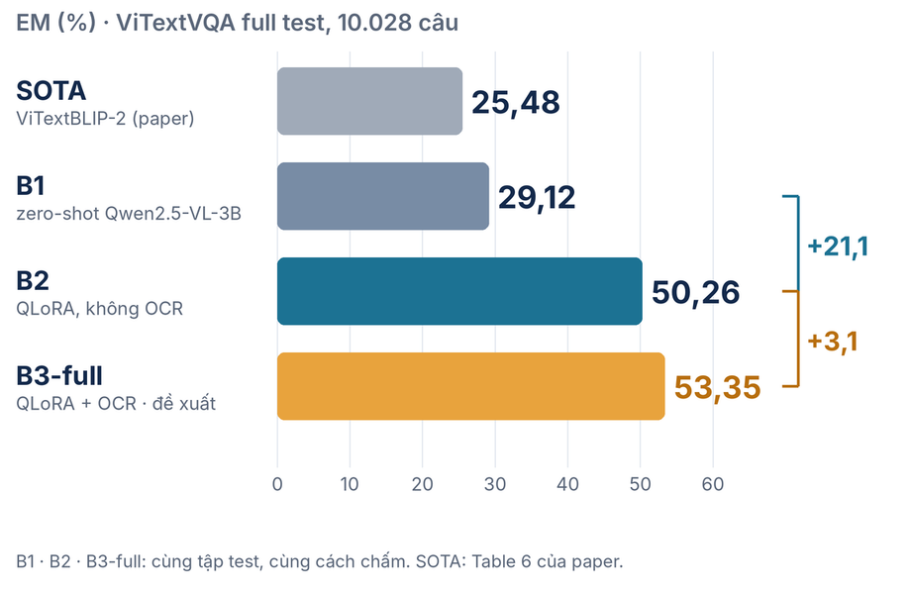
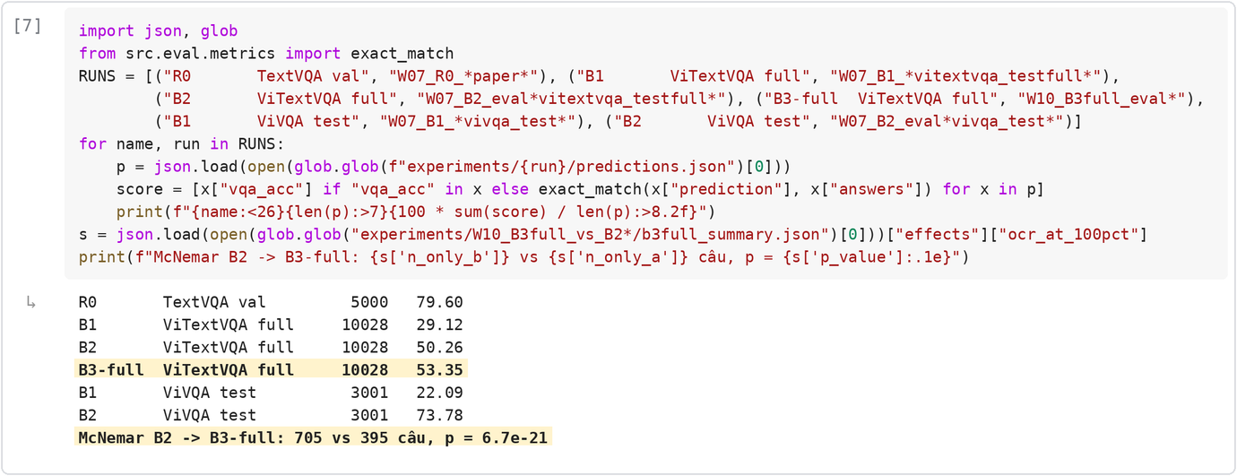
REVIEW 2 · TÓM TẮT
Bốn kết quả chính — và bằng chứng
① BASELINE CHẠY ĐÚNG
② QLoRA SO VỚI ZERO-SHOT
③ THÊM OCR · CHỈ ViTextVQA
④ SO VỚI SOTA CÔNG BỐ
79,6
+21,1
+3,1
53,4
Tái lập Qwen2.5-VL-3B
TextVQA val, 5.000 câu tiếng Anh. Báo cáo gốc 79,3 → chênh +0,3 (ngưỡng ±2)
ViTextVQA: 29,1 → 50,3 EM
ViVQA: 22,1 → 73,8 EM (+51,7). Cùng model, chỉ thêm adapter 0,196% tham số
B2 50,3 → B3-full 53,4 EM
Cùng QLoRA, cùng toàn bộ dữ liệu. 705 câu sửa đúng / 395 câu làm sai, p = 7×10⁻²¹
B3-full so với ViTextBLIP-2 25,5
Full test ViTextVQA 10.028 câu. F1 73,7 so với 54,0 của SOTA
Số đã công bố: 79,3 — Qwen2.5-VL Technical Report, Table 5 ↗ · 25,48 EM / 53,95 F1 — ViTextVQA (Nguyen et al., 2024), Table 6 ↗
Paper SOTA không công bố cách chuẩn hoá đáp án → so cả F1 (73,7 so với 54,0).
ViVQA-VLM · Review 2 · GFA26AI35 · Đại học FPT
Notes:
[Tóm tắt · ~1 phút — bốn con số, đọc theo thứ tự trái sang phải]
Một, 79,6: trước khi làm tiếng Việt, nhóm kiểm tra pipeline có chạy đúng không bằng cách chạy lại Qwen2.5-VL-3B trên TextVQA val — bộ tiếng Anh mà báo cáo gốc công bố 79,3. Nhóm được 79,6, chênh 0,3 → baseline chạy đúng.
Hai, +21,1: trên ViTextVQA, cùng model, chỉ thêm adapter QLoRA, EM tăng từ 29,1 lên 50,3; trên ViVQA tăng từ 22,1 lên 73,8, tức +51,7.
Ba, +3,1: chỉ trên ViTextVQA, vì ViVQA là ảnh đời thường gần như không có chữ. Cùng QLoRA, cùng toàn bộ dữ liệu, thêm dòng OCR khi train và khi test: EM từ 50,3 lên 53,4. 705 câu được sửa đúng so với 395 câu bị làm sai, p cỡ 10 mũ trừ 21.
Bốn, 53,4: đây là EM của mô hình cuối cùng, B3-full, trên toàn bộ 10.028 câu test ViTextVQA. SOTA đã công bố trên đúng tập này là ViTextBLIP-2 với 25,5 EM. Vì paper không công bố cách chuẩn hoá đáp án, nhóm so thêm F1: 73,7 so với 54,0 — vẫn hơn rõ.
Biểu đồ bên trái là bậc thang: SOTA 25,5, zero-shot 29,1, thêm QLoRA 50,3, thêm OCR 53,4. Ô code bên phải: tính lại từng con số trực tiếp từ file dự đoán của mỗi run trong repo.

Slide 15
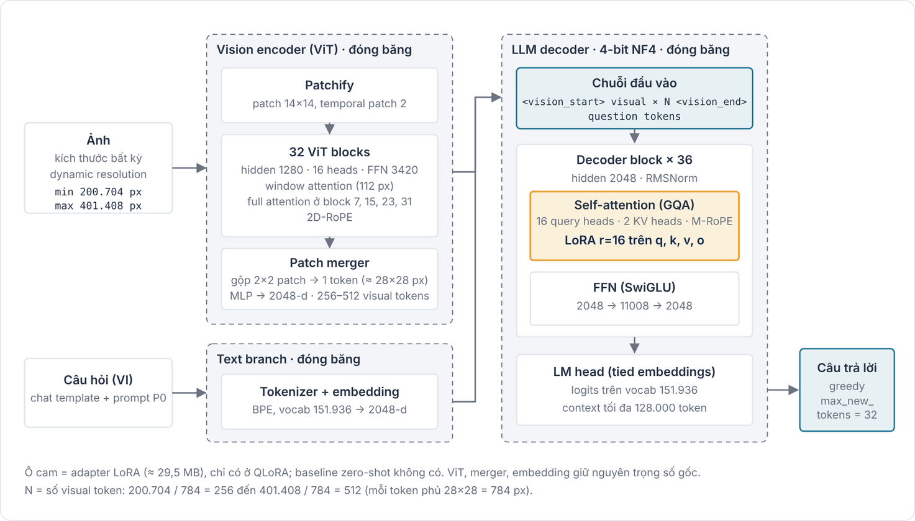


REVIEW 2 · EXISTING SYSTEM · 01 · KIẾN TRÚC BASELINE
Baseline: Qwen2.5-VL-3B-Instruct
Được train (QLoRA)
        LoRA r = 16, α = 32 trên q, k, v, o
        7.372.800 tham số = 0,196% · 29,5 MB
        Còn lại đóng băng, LLM 4-bit NF4
Luồng dữ liệu (vào → ra)
1 · Ảnh → ViT: ≤ 401.408 px → patch 14×14 → 32 khối
2 · Patch merger: 2×2 patch → 1 token (2048 chiều) → 256–512 token ảnh
3 · Prompt P0: chat template + token ảnh + câu hỏi tiếng Việt
4 · Decoder (+LoRA): sinh tham lam, ≤ 32 token → chuẩn hoá → EM / ANLS
Vì sao chọn làm baseline: VLM mở, đa ngôn ngữ, đọc chữ trong ảnh tốt · 3B tham số → nén 4-bit vừa một GPU Colab · một trong ba baseline đề cương cho phép
Nguồn kiến trúc: Bai et al., Qwen2.5-VL Technical Report, 2025 (arXiv 2502.13923) ↗
Baseline không dùng OCR — OCR là cải tiến B3 (slide 23).
ViVQA-VLM · Review 2 · GFA26AI35 · Đại học FPT
Notes:
[Existing System 1 · baseline Qwen2.5-VL-3B · ~1,5 phút — góp ý của thầy Trí]
Baseline của nhóm là Qwen2.5-VL-3B-Instruct. Dải dưới hình là lý do chọn: VLM mở, đa ngôn ngữ, đọc chữ trong ảnh tốt; 3 tỉ tham số nên nén 4-bit vừa một GPU Colab; và là một trong ba baseline đề cương cho phép.
Đi theo luồng dữ liệu bên phải. (1) Ảnh vào ViT: tối đa 401.408 pixel, cắt patch 14×14, qua 32 khối. (2) Patch merger gộp 2×2 patch thành 1 token → 256–512 token ảnh. (3) Prompt: chat template + token ảnh + câu hỏi tiếng Việt. (4) Decoder Qwen2.5, 36 lớp, sinh tham lam tối đa 32 token, rồi chuẩn hoá và chấm.
Ô vàng: phần được train là LoRA r = 16, α = 32 trên q, k, v, o — 7,37 triệu tham số, 29,5 MB; còn lại đóng băng, LLM 4-bit NF4.
Baseline không dùng OCR; OCR là cải tiến B3 (slide 23). Slide sau là bằng chứng nhóm chạy baseline đúng.

Slide 16

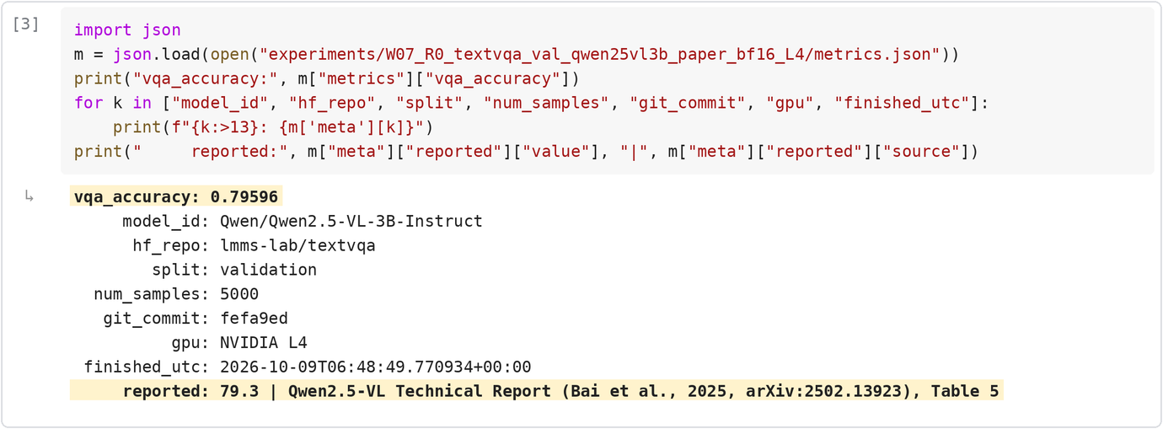

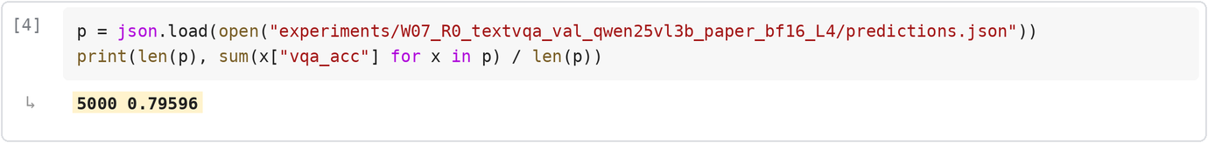


REVIEW 2 · EXISTING SYSTEM · 02 · KIỂM CHỨNG PIPELINE (R0)
Baseline tái lập đúng số đã công bố
Báo cáo gốc Qwen2.5-VL Technical Report (Bai et al., 2025), Table 5 — TextVQA val, Qwen2.5-VL-3B = 79,3
arxiv.org/abs/2502.13923 ↗
Kết quả so với báo cáo gốc
Nhóm 79,6 so với 79,3 công bố, trên toàn bộ 5.000 câu TextVQA val: chênh +0,3 điểm → pipeline chạy đúng.
Cái giá của cấu hình tiết kiệm
        −4,4 điểm accuracy
        VRAM 10,9 → 2,5 GB (ít hơn 4,3 lần)
        Giữ 94,5% độ chính xác — báo cáo như số đo hiệu quả, không phải giả thuyết (slide 8)
ViVQA-VLM · Review 2 · GFA26AI35 · Đại học FPT
ViVQA-VLM · Review 1 + Review 2 (cộng dồn) · GFA26AI35 · Đại học FPT
Notes:
[Existing System 2 · tái lập baseline R0 · ~1 phút] Chưa có paper nào công bố Qwen2.5-VL-3B trên ViVQA hay ViTextVQA, nên nhóm kiểm chứng pipeline bằng một con số đã công bố: Table 5 của báo cáo kỹ thuật Qwen2.5-VL ghi TextVQA val của bản 3B là 79,3. Ô code thứ nhất đọc file metrics.json thật của run R0: chạy toàn bộ 5.000 câu, bf16, trên GPU L4, commit fefa9ed, được 0,79596 tức 79,6 — chênh +0,3. Ô code thứ hai: tính lại độc lập từ 5.000 dự đoán thô trong predictions.json, ra đúng 0,79596. Cấu hình tiết kiệm của nhóm, 4-bit và 512 token, mất 4,4 điểm nhưng VRAM giảm từ 10,9 xuống 2,5 GB.

Slide 17

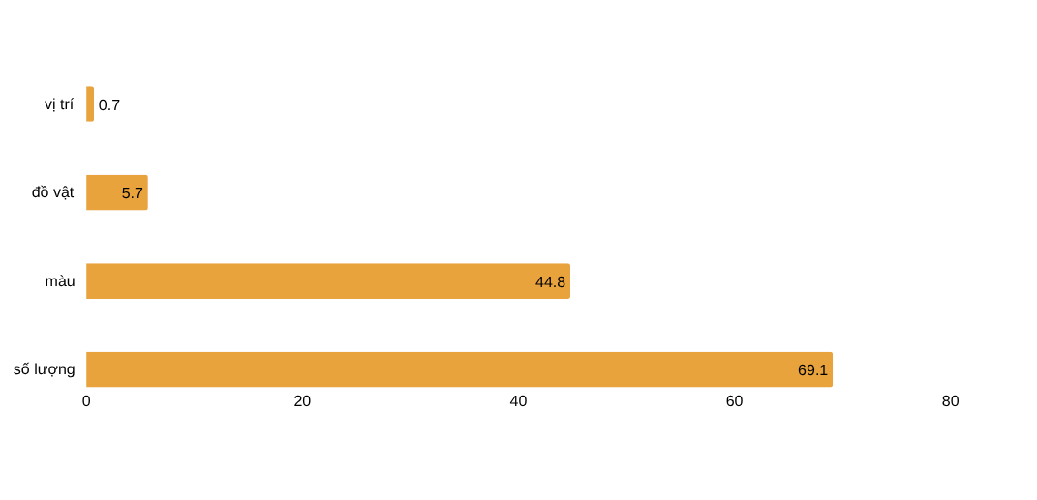
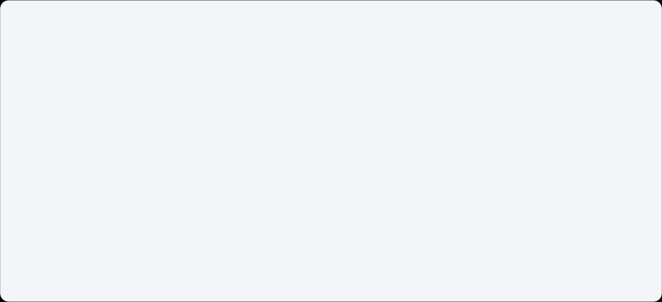
REVIEW 2 · EXISTING SYSTEM · 03 · BASELINE ZERO-SHOT (B1)
Zero-shot sai chủ yếu ở định dạng câu trả lời
Tập test | EM | ANLS | F1
ViVQA (3.001) | 22,1 | 28,6 | 38,1
ViTextVQA tập con (2.000) | 28,8 | 47,5 | 53,8
ViTextVQA đầy đủ (10.028) | 29,1 | 47,6 | 53,9
Lỗi chính: trả lời dài dòng
        Số từ mỗi câu trả lời: 2,9 so với gold 1,6 (ViVQA); 5,5 so với 3,7 (ViTextVQA)
        19% câu trả lời ViTextVQA chứa đáp án gold nhưng vẫn trượt EM
        “Lịch tết năm 2021” so với gold “2021”
        Ngoài ra: chen tiếng Anh (“truck”), hallucination, gold nhiễu (“tía”)
ViVQA EM theo loại câu hỏi
ViVQA-VLM · Review 1 + Review 2 (cộng dồn) · GFA26AI35 · Đại học FPT
ViVQA-VLM · Review 2 · GFA26AI35 · Đại học FPT
Notes:
[Existing System 3 · baseline zero-shot B1 · ~1 phút]
EM 22,1 ở ViVQA, khoảng 29 ở ViTextVQA. Lỗi chính không phải "không hiểu" mà là định dạng: trả lời dài gần gấp đôi đáp án chuẩn; 19% câu trả lời ViTextVQA chứa đáp án nhưng vẫn trượt EM (ví dụ "Lịch tết năm 2021" so với "2021"). Ngoài ra có chen tiếng Anh, hallucination và đáp án chuẩn nhiễu.
Biểu đồ: ViVQA zero-shot gần 0 ở câu hỏi vị trí và vật thể. Đây chính là điểm yếu V2 mà phương pháp phải sửa.

Slide 18
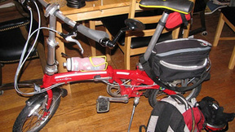
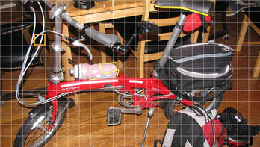
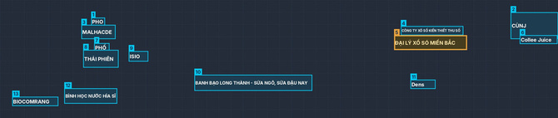
REVIEW 2 · EXISTING SYSTEM · 04 · XỬ LÝ DỮ LIỆU
Xử lý dữ liệu: trước và sau, trên mẫu thật
① Ảnh · resize theo max_pixels
② OCR · chỉ ViTextVQA
③ Văn bản · chuẩn hoá khi chấm
→
Trước | Sau normalize_vi()
Đại lý xổ số Miền Bắc. | đại lý xổ số miền bắc
Màu Đỏ! | đỏ
ba | 3
Cửa hàng điện thoại | cửa hàng điện thoại
con mèo / con meo | giữ nguyên — khác nhau
Vị trí 13 khung chữ OCR thật của ảnh 16267.jpg (toạ độ trong cache). PaddleOCR dò vùng, VietOCR đọc, sắp trái-trên → phải-dưới
TRƯỚC · ảnh ViVQA
640×360 px
230.400 điểm ảnh
SAU
644×364 px
lưới 23×13 = 299 token ảnh
Văn bản đọc được trong ảnh: PHO | CÙNJ | MALHACDE | CÔNG TY XÔ SỐ KIẾN THIẾT THU SỐ | ĐẠI LÝ XỔ SÓ MIẾN BẮC | Collee Juice | PHỐ | THÁI PHIÊN | ISIO | BANH BẠO LONG THÀNH - SỬA NGÔ, SỬA ĐẬU NAY | Dens | BÌNH HỌC NƯỚC HÌA SĨ | BIOCOMRANG
Câu hỏi: cửa hàng có biển màu vàng là nơi nào ?
• Đổi về RGB; thu nhỏ giữ tỉ lệ, cạnh là bội số 28
• Mỗi ô 28×28 px = 1 token; ≤ 401.408 px → tối đa 512 token
• Ảnh ViTextVQA lớn hơn, vd 16267.jpg 1024×996 → 616×616 = 484 token
• Ô cam: một token ảnh
• NFC, chữ thường, bỏ dấu câu, gộp khoảng trắng; bỏ tiền tố “màu”; số đứng riêng → chữ số
• Giữ dấu thanh — sai dấu là sai nghĩa
• Cùng một hàm cho đáp án chuẩn và câu trả lời của model
• “…miền bác” so với “…miền bắc”: EM = 0, ANLS = 0,95
OCR còn sai dấu (SÓ, MIẾN thay vì SỐ, MIỀN) → model phải học dùng OCR có nhiễu. Đáp án: “đại lý xổ số miền bắc”.
Mẫu thật: ① ViVQA COCO_train2014_000000088123 · ② ViTextVQA train_48788 (16267.jpg), cache paddledet_vietocr. Code: src/data/ocr.py · src/prompting/builder.py (template v1) · src/eval/metrics.py
ViVQA-VLM · Review 1 + Review 2 (cộng dồn) · GFA26AI35 · Đại học FPT
Notes:
[Existing System 4 · xử lý dữ liệu · ~1 phút] Slide này cho thấy dữ liệu trước và sau xử lý trên một mẫu thật của ViTextVQA. Một: ảnh ViVQA gốc 640 nhân 360 được làm tròn về 644 nhân 364, cạnh là bội số của 28; mỗi ô 28 nhân 28 là một token ảnh, nên ảnh thành lưới 23 nhân 13 bằng 299 token. Ảnh ViTextVQA lớn hơn, như ảnh 16267 kích thước 1024 nhân 996, bị thu nhỏ giữ tỉ lệ còn 616 nhân 616, tức 484 token — luôn dưới giới hạn 512. Hai: với ViTextVQA, đây là vị trí 13 khung chữ thật trên ảnh 16267. PaddleOCR dò vùng chữ, VietOCR đọc tiếng Việt, các dòng được sắp từ trái-trên sang phải-dưới rồi ghép thành một dòng trong prompt. Ví dụ ở đây OCR đọc ra 'đại lý xổ só miến bắc' — còn sai dấu — nên model phải học cách dùng OCR có nhiễu; đó là lý do nhóm train cùng OCR. Ba: trước khi chấm, câu trả lời của model và đáp án chuẩn đi qua cùng một hàm chuẩn hoá: NFC, chữ thường, bỏ dấu câu, gộp khoảng trắng, nhưng giữ dấu thanh.

Slide 19
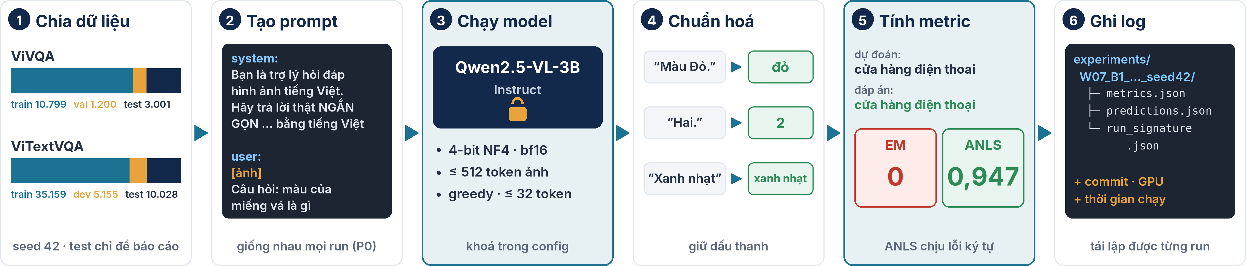

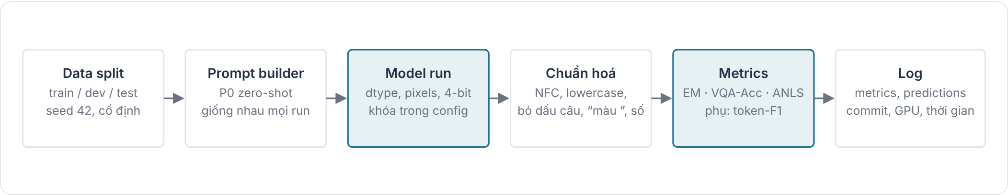
REVIEW 2 · EXISTING SYSTEM · 05 · GIAO THỨC ĐÁNH GIÁ
Mọi run theo một giao thức cố định
Cấu hình cố định
Metric
Thống kê
        Tính bf16, 4-bit NF4 + double quant
        Tối đa 512 token ảnh
        Greedy, 32 token sinh
        Seed 42 · NVIDIA L4
        Chính: EM, VQA-Acc, ANLS
        Phụ: token-F1 (để so với paper)
        Chuẩn hoá tiếng Việt đối xứng, giữ dấu thanh
        Kiểm định McNemar chính xác, ghép cặp (EM)
        CI95 bootstrap ghép cặp (ANLS)
        Cùng split, seed và cấu hình cho mọi run
EM = Exact Match (khớp tuyệt đối) · VQA-Acc = VQA Accuracy (min(số gold khớp / 3, 1); = EM khi chỉ có 1 gold) · ANLS = Average Normalized Levenshtein Similarity (ngưỡng 0,5) · F1 = F1 theo token · bf16 = bfloat16 · NF4 = 4-bit NormalFloat (QLoRA) · CI95 = khoảng tin cậy 95% · McNemar = kiểm định ghép cặp trên các câu chỉ một run đúng
ViVQA-VLM · Review 2 · GFA26AI35 · Đại học FPT
Notes:
[Existing System 5 · giao thức đánh giá · ~45 giây]
Mọi run — từ R0, B1 đến các cải tiến — dùng chung một giao thức cố định: bf16, 4-bit NF4, tối đa 512 token ảnh, greedy 32 token, seed 42, GPU L4.
Metric chính EM, VQA-Acc, ANLS; F1 để so với paper. Chuẩn hoá tiếng Việt đối xứng cho dự đoán và đáp án, giữ dấu thanh.
Thống kê: McNemar ghép cặp cho EM, CI95 bootstrap cho ANLS.
Nếu bị hỏi: hai dataset chỉ có một đáp án mỗi câu nên VQA-Acc trùng EM — nhóm vẫn báo cáo cột này vì là metric bắt buộc.
Hình sáu bước, mỗi bước một ví dụ thật: (1) split của hai dataset, seed 42, test chỉ dùng để báo cáo; (2) prompt thật — câu chỉ dẫn hệ thống tiếng Việt và câu hỏi; (3) model và cấu hình khoá trong config; (4) output thật của hàm chuẩn hoá: 'Màu Đỏ.' thành 'đỏ', 'Hai.' thành '2'; (5) vì sao cần ANLS: dự đoán 'cửa hàng điện thoai' thiếu một dấu → EM bằng 0 nhưng ANLS 0,947; (6) mỗi run ghi metrics.json, predictions.json và run_signature.json.

Slide 20
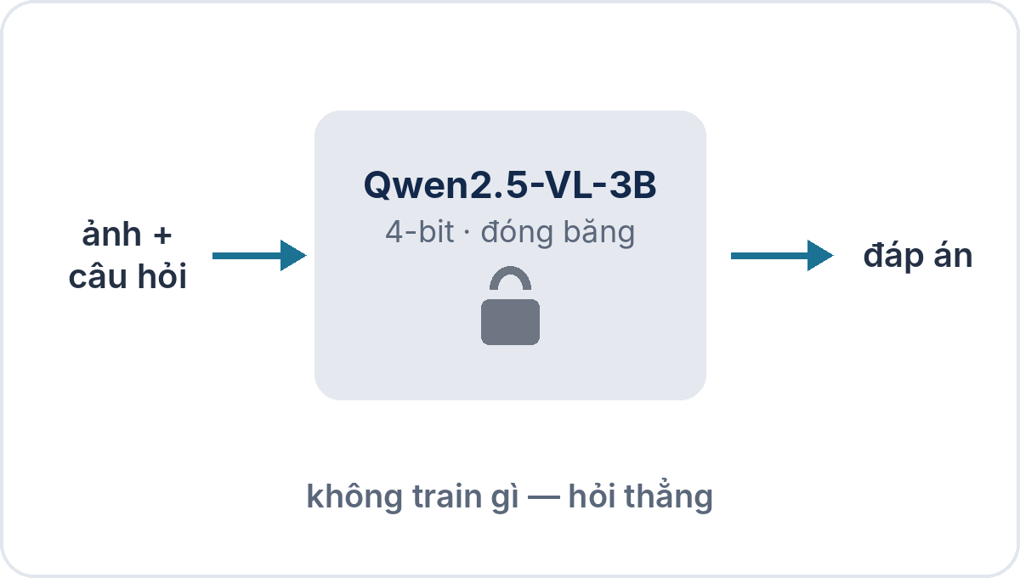
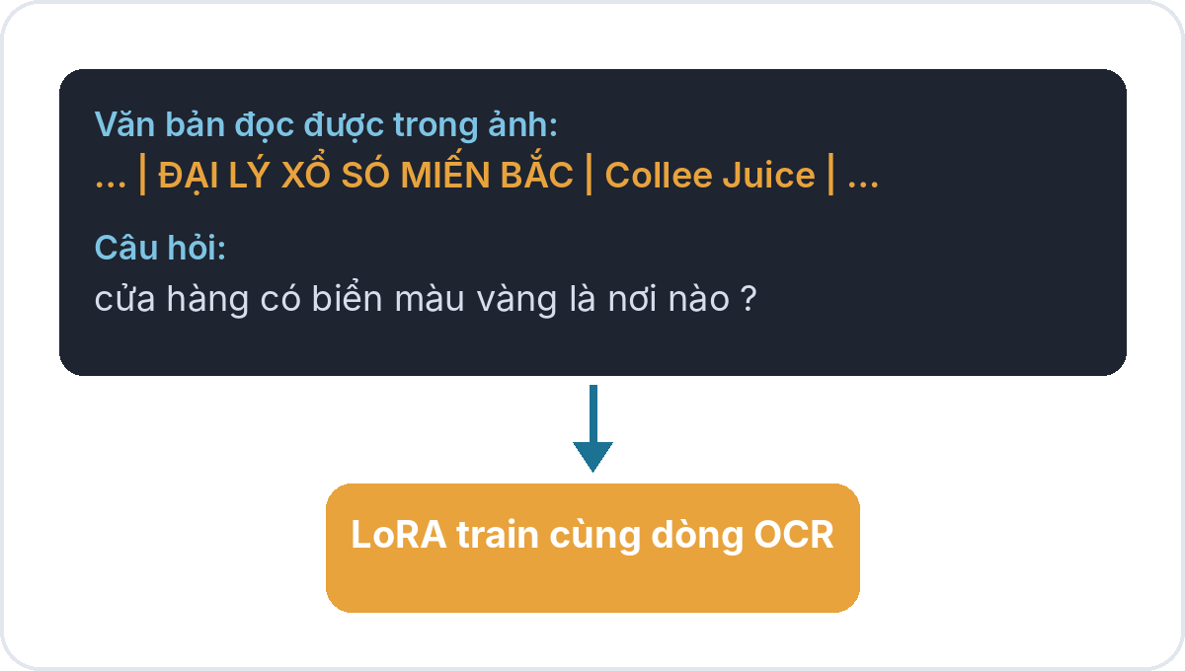
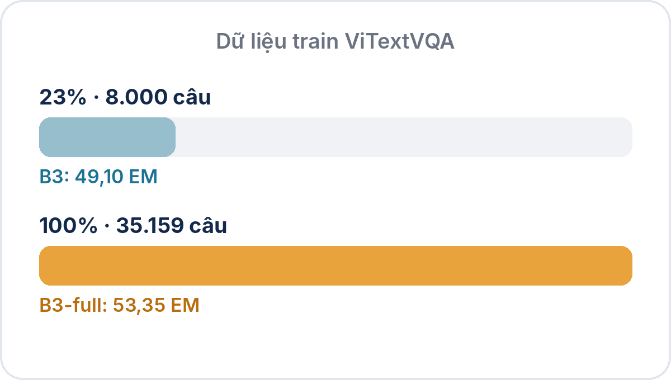
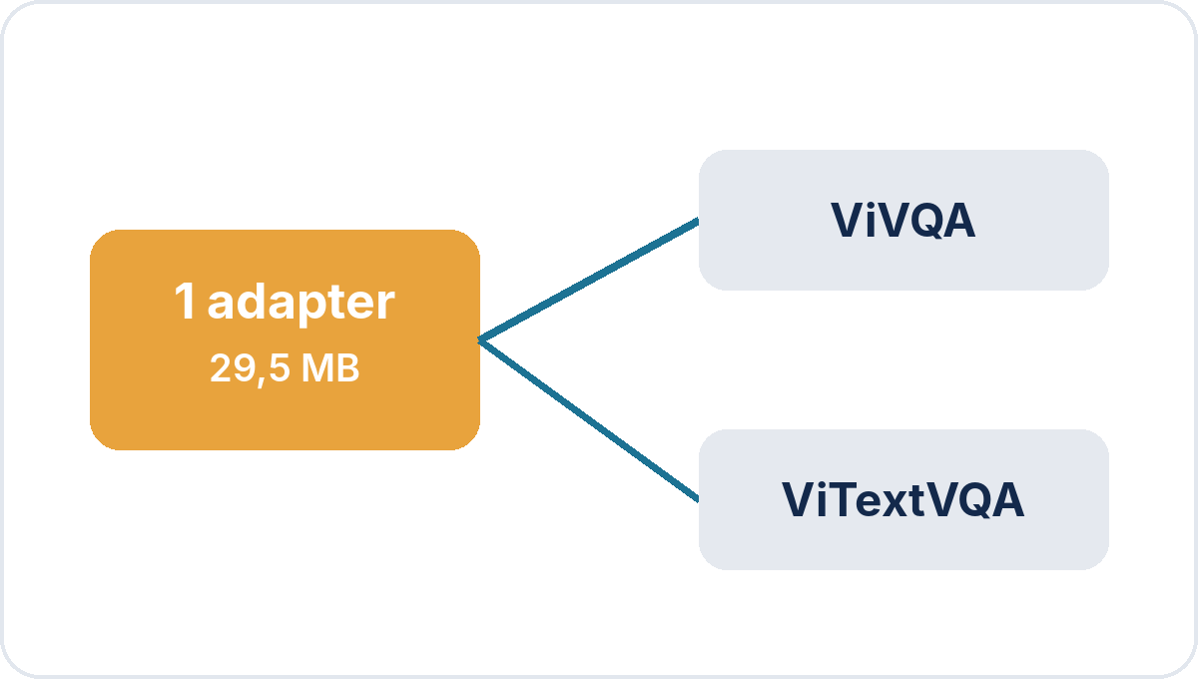


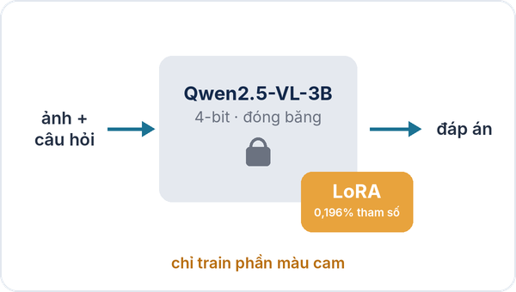
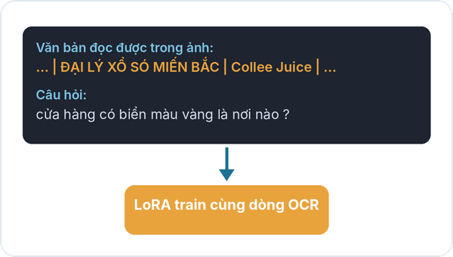
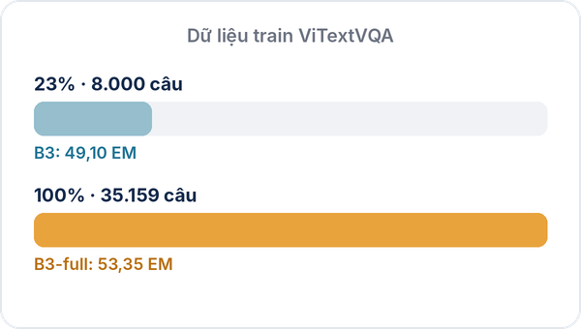
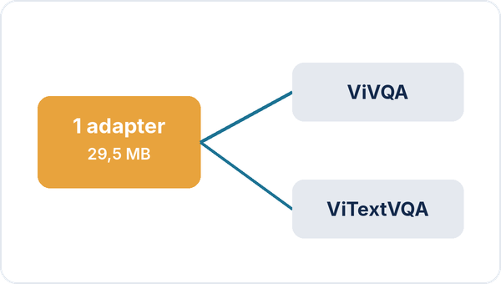
REVIEW 2 · METHODOLOGY · 01 · LỘ TRÌNH
Lộ trình: mỗi bước chỉ đổi một yếu tố
B1
B2
B3
B3F
SH
Zero-shot (không train)
QLoRA (không OCR)
QLoRA + dòng OCR (8k câu)
B3 trên toàn bộ dữ liệu
Một adapter, hai dataset
Khởi điểm: hỏi thẳng model gốc → EM 22,1 ViVQA · 29,1 ViTextVQA
PEFT có hơn zero-shot? → +21,1 EM ViTextVQA, +51,7 ViVQA
Dạy model dùng chữ OCR có giúp? → +2,5 EM so với B2-sub
Đủ dữ liệu OCR còn giúp? → +3,1 EM so với B2
Dùng chung có kém? → không kém (ΔEM −0,27 / +0,25)
Mỗi bước chỉ đổi một yếu tố so với bước bên trái.
ViVQA-VLM · Review 2 · GFA26AI35 · Đại học FPT
Notes:
[Methodology 1 · lộ trình · ~45 giây]
Phương pháp đi năm bước, mỗi bước chỉ đổi một yếu tố so với bước bên trái.
B1: zero-shot — hỏi thẳng model gốc, không train gì; đây là khởi điểm: EM 22,1 trên ViVQA và 29,1 trên ViTextVQA.
B2: thêm QLoRA — PEFT có hơn zero-shot không. B3: thêm một dòng OCR vào prompt khi train và test — dạy model dùng chữ OCR có giúp không (trên tập con 8.000 câu để tiết kiệm). B3F (B3-full): cùng công thức trên toàn bộ dữ liệu — đủ dữ liệu OCR còn giúp không. SH: một adapter cho cả hai dataset — để làm prototype.
Mỗi thẻ có một hình nhỏ: B1 — model gốc đóng băng, không có phần nào được train; B2 — model gốc đóng băng, chỉ train phần LoRA màu cam; B3 — dòng OCR nằm ngay trong prompt khi train; B3-full — từ 23% lên 100% dữ liệu; SH — một adapter dùng cho cả hai bộ.

Slide 21
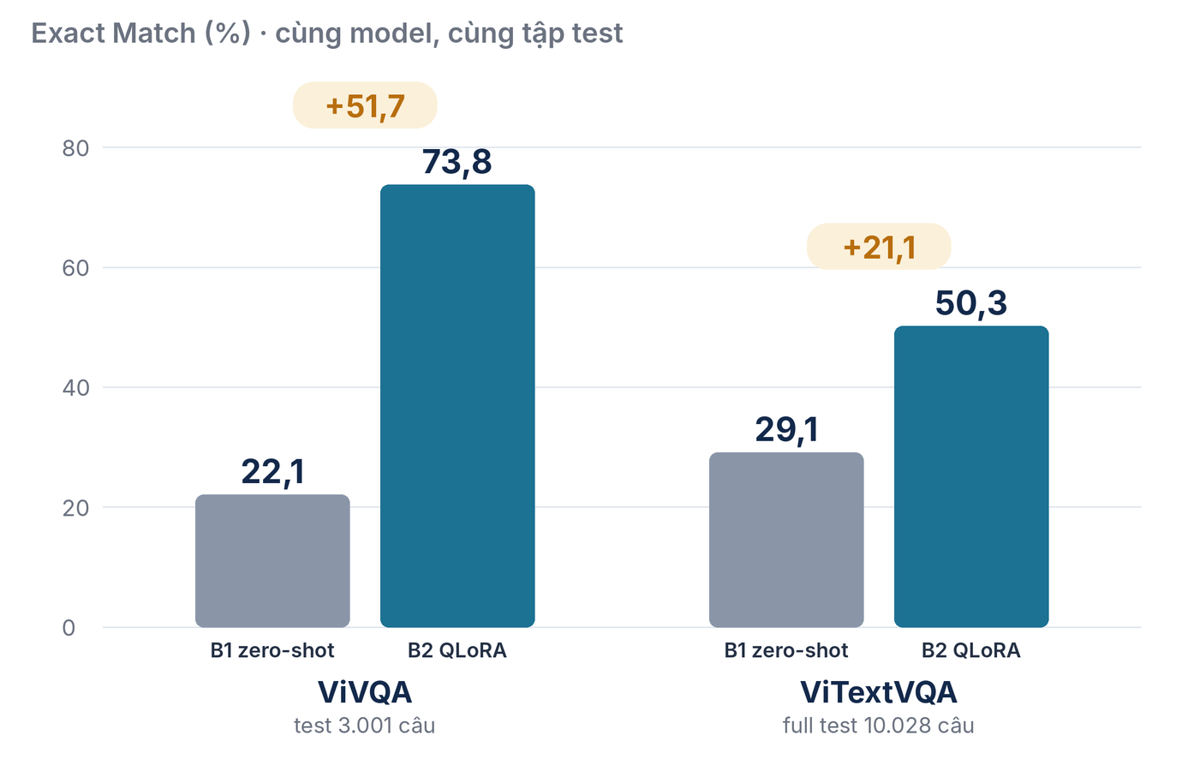

REVIEW 2 · METHODOLOGY · 02 · QLoRA (B2)
QLoRA một epoch: tăng lớn và có ý nghĩa thống kê
Chi phí | ViVQA | ViTextVQA
Mẫu train | 10.799 | 35.159
Thời gian train (L4) | 3,0 h | 12,0 h
VRAM đỉnh | 6,6 GB | 6,9 GB
Suy luận | 0,57 s / câu | 1,0 s / câu
Kiểm định thống kê (McNemar)
Tăng có ý nghĩa thống kê (p < 0,05) trên cả hai dataset. ViTextVQA đầy đủ: 2.543 câu chỉ B2 đúng so với 423 câu chỉ B1 đúng.
ViVQA-VLM · Review 2 · GFA26AI35 · Đại học FPT
ViVQA-VLM · Review 1 + Review 2 (cộng dồn) · GFA26AI35 · Đại học FPT
Notes:
[Methodology 2 · QLoRA B2 · ~45 giây]
Biểu đồ: ViVQA 22,1 → 73,8 EM (+51,7) trên 3.001 câu test; ViTextVQA 29,1 → 50,3 (+21,1) trên toàn bộ 10.028 câu test. Kiểm định McNemar: tăng có ý nghĩa thống kê, p < 0,05, trên cả hai dataset.
Chi phí: 3 giờ (ViVQA) và 12 giờ (ViTextVQA) trên một L4, VRAM tối đa 6,9 GB. H1 được ủng hộ.

Slide 22
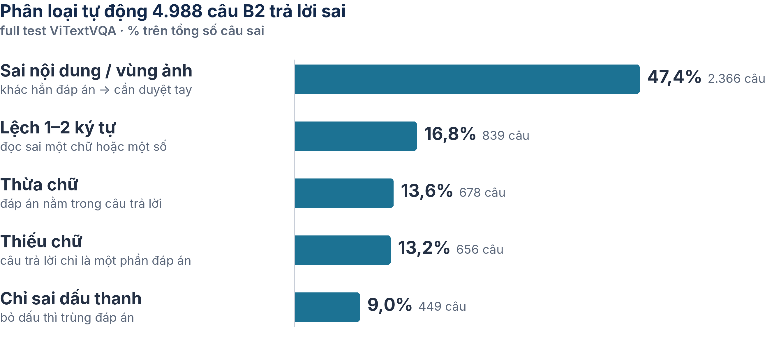


REVIEW 2 · METHODOLOGY · 03 · PHÂN TÍCH LỖI B2
B2 còn sai ở đâu
Duyệt tay 200 lỗi B2
        54% thực ra đúng ý: EM quá khắt khe (ViVQA 62%, ViTextVQA 46%)
        Gold nhiễu: 12,5% (ViVQA 19%)
        Lỗi thật ở ViTextVQA: đọc sai chữ 28%, nhầm vùng chữ 23%, dấu thanh 8%
        Hallucination (không có trong ảnh): 7% số lỗi (CI95 4–11%)
        4 người + nhãn gợi ý của AI; κ = 0,62 (2 người độc lập); bỏ 42 dòng có AI hỗ trợ, kết luận không đổi
Nhóm | B2 trả lời | Gold
Chỉ sai dấu thanh | đặng việt thủy | đặng việt thúy
Lệch 1–2 ký tự | 372 . 568 . 177 | 372 . 566 . 177
Thiếu chữ | nhân dân quận 2 | ủy ban nhân dân quận 2
Nguồn — phân loại tự động: python -m src.eval.answer_format --buckets trên experiments/W07_B2_eval_qlora_r16_ep1_vitextvqa_testfull_… (4.988 = 10.028 − 5.040 câu đúng). Duyệt tay: docs/W07/audit/W07_error_audit_final.json (nhãn ở docs/W07/audit/labels/, tính bằng compute_error_audit.py).
ViVQA-VLM · Review 2 · GFA26AI35 · Đại học FPT
Notes:
[Methodology 3 · B2 còn sai ở đâu · ~1 phút]
Nhóm chọn cải tiến dựa trên lỗi thật, không đoán. Biểu đồ trái: phân loại tự động 4.988 câu B2 trả lời sai trên full test ViTextVQA — 47,4% sai nội dung hoặc vùng ảnh, 16,8% lệch 1–2 ký tự, 13,6% thừa chữ, 13,2% thiếu chữ, 9,0% chỉ sai dấu thanh; bảng dưới là ví dụ thật của ba nhóm. Duyệt tay 200 lỗi: 54% thực ra đúng ý nhưng EM quá khắt khe; 12,5% đáp án chuẩn nhiễu.
Lỗi thật ở ViTextVQA: đọc sai chữ 28%, nhầm vùng chữ 23%, sai dấu 8% → đọc chữ là điểm yếu lớn nhất → động lực cho OCR (B3). Hallucination chỉ 7% số lỗi. Nhãn có kiểm độ đồng thuận κ = 0,62.

Slide 23







REVIEW 2 · METHODOLOGY · 04 · PHƯƠNG PHÁP ĐỀ XUẤT (B3)
QLoRA nhận biết OCR: dạy model dùng văn bản OCR
Vì sao OCR
Chọn OCR (trên dev300)
Train gì
        Lỗi thật của B2 ở ViTextVQA: đọc sai chữ 28%, nhầm vùng chữ 23%, sai dấu 8%
        Chữ tiếng Việt trong ảnh là gap nghiên cứu G2
        PaddleOCR bản Latin làm rơi dấu: “Kiểu Thẩm” → “Kiu Thm”
        Đáp án nằm trong văn bản OCR: VietOCR 37,7% so với 27,0% (p = 0,0008) → VietOCR
        QLoRA y hệt B2 (r = 16, 0,196% tham số); chỉ thêm dòng OCR vào prompt
        Phép thử có kiểm soát: tập con 8.000 câu, B3 so với B2-sub (cùng tập, không OCR)
ViVQA-VLM · Review 2 · GFA26AI35 · Đại học FPT
Notes:
[Methodology 4 · phương pháp đề xuất B3 · ~1 phút]
Ảnh → PaddleOCR dò dòng chữ → VietOCR đọc tiếng Việt, giữ dấu → một dòng "Văn bản đọc được trong ảnh: …" đặt trước câu hỏi → Qwen2.5-VL + LoRA train cùng dòng OCR.
VietOCR được chọn trên dev300: đáp án nằm trong văn bản OCR 37,7% so với 27,0% của PaddleOCR (bản Latin làm rơi dấu).
Mọi thứ khác y hệt B2. Phép thử có kiểm soát: tập con 8.000 câu, so với B2-sub cùng tập nhưng không OCR.
Hình là một mẫu thật trong tập train ViTextVQA (train_48788, ảnh 16267.jpg): hỏi 'cửa hàng có biển màu vàng là nơi nào?'. PaddleOCR dò 13 khung chữ, số trên khung là thứ tự đọc; VietOCR đọc ra 'ĐẠI LÝ XỔ SÓ MIẾN BẮC' — vẫn sai dấu, nên nhóm train cùng OCR để model học dùng OCR có nhiễu. Các dòng được ghép bằng dấu | thành một dòng 'Văn bản đọc được trong ảnh: …' đặt trước câu hỏi; LoRA học sinh ra đáp án 'đại lý xổ số miền bắc'.

Slide 24




REVIEW 2 · METHODOLOGY · 05 · ABLATION: OCR LÚC TRAIN × OCR LÚC TEST
OCR chỉ giúp khi model được train cùng OCR
Test không OCR
Test có OCR
Kiểm định ghép cặp (McNemar, EM)
Train không OCR
        Chỉ OCR lúc test: −0,65 (p = 0,49)
        Chỉ OCR lúc train: −0,55 (p = 0,35)
        Cả train lẫn test: +4,35 (p = 2 × 10⁻⁸)
        Bỏ OCR khỏi B3: −4,25 (p = 4 × 10⁻⁹)
45,55
44,90
B2-sub
B2-sub + OCR lúc test
Train có OCR
45,00
49,25
Tương tác +4,9 EM (CI95 +3,2 đến +6,6) → cần OCR ở cả train lẫn test
B3, bỏ OCR lúc test
B3 (đề xuất)
EM (%), ViTextVQA tập con test (2.000 câu), seed 42
Lặp lại 3 seed (42/43/44): +3,57 ± 0,76 EM, cả 3 seed p ≤ 1,4×10⁻⁴ (phụ lục P4)
Kết luận đóng góp không phải “thêm OCR vào prompt” — mà là dùng QLoRA dạy model khi nào tin OCR, khi nào tin ảnh.
ViVQA-VLM · Review 2 · GFA26AI35 · Đại học FPT
Notes:
[Methodology 5 · ablation 2×2 · ~1 phút — slide quan trọng nhất về OCR]
OCR lúc train × OCR lúc test, trên test2000. Chỉ thêm OCR lúc test: không giúp. Chỉ lúc train: không giúp. Cả hai: +4,35 EM. Tương tác +4,9 EM, CI95 từ +3,2 đến +6,6.
Kết luận: đóng góp không phải "nhét OCR vào prompt", mà là dùng QLoRA dạy model khi nào tin chữ OCR, khi nào tin ảnh. Lặp lại với 3 seed 42, 43, 44: B3 hơn B2-sub trung bình 3,57 ± 0,76 EM, cả ba seed đều có p nhỏ hơn 1,4 nhân 10 mũ trừ 4 — chi tiết ở phụ lục.

Slide 25
REVIEW 2 · METHODOLOGY · 06 · B3 TRÊN TOÀN BỘ DỮ LIỆU (B3-full)
Đủ dữ liệu: QLoRA nhận biết OCR vượt QLoRA thường
Không OCR
Có OCR
Kiểm định ghép cặp (McNemar, EM)
23% train (8k)
        OCR ở 23% dữ liệu: +2,54 (p = 10⁻¹⁴)
        OCR ở 100% dữ liệu: +3,09 (705 so với 395 câu, p = 7 × 10⁻²¹)
        ΔANLS +1,87 (CI95 +1,38 đến +2,36)
        Hơn ViTextBLIP-2: 25,48 EM / 53,95 F1
46,56
49,10
B2-sub
B3
100% train
50,26
53,35
Tương tác dữ liệu × OCR +0,55 (CI95 −0,20 đến +1,29) → lợi ích của OCR không giảm khi thêm dữ liệu
B2
B3-full (đề xuất)
EM (%), ViTextVQA full test (10.028 câu), seed 42
Kết luận B3-full là mô hình ViTextVQA chính thức: EM 53,35 / F1 73,73 — EM gấp đôi SOTA công bố; 12,8 h train trên một L4 (B2: 12,0 h).
ViVQA-VLM · Review 2 · GFA26AI35 · Đại học FPT
Notes:
[Methodology 6 · B3-full (W10) · ~1 phút]
B3-full = công thức B3 y hệt, trên toàn bộ 35.159 câu train. Bảng 2×2 dữ liệu × OCR trên full test: không OCR 46,56 → 50,26 khi thêm dữ liệu; có OCR 49,10 → 53,35.
So sánh chính B2 → B3-full: +3,09 EM; 705 câu chỉ B3-full đúng so với 395 câu chỉ B2 đúng; p = 7 × 10⁻²¹ → OCR-aware vượt B2 khi đủ dữ liệu. Tương tác +0,55 không có ý nghĩa: lợi ích của OCR không giảm khi thêm dữ liệu.
B3-full là mô hình ViTextVQA chính thức: 53,35 EM — gấp đôi SOTA công bố.

Slide 26

REVIEW 2 · GIẢ THUYẾT
Bằng chứng đến thời điểm này
Giả thuyết (slide 8) | Bằng chứng | Trạng thái
H1 QLoRA ≥ +5 EM so với zero-shot | +51,7 (ViVQA), +21,1 (ViTextVQA đầy đủ), p ≈ 0 | Ủng hộ
H2 Chữ OCR ≥ +3 ANLS, tốt nhất khi kết hợp QLoRA | Tương tác +4,9 EM; đủ dữ liệu +3,1 EM (p ≈ 10⁻²¹); nhưng ANLS +1,87 (< +3) | Một phần
H3 Prompt định dạng tiếng Việt ≥ +3 EM | Dạng few-shot: −2,1 / −1,2 EM | Chưa ủng hộ
H4 QLoRA không làm tăng hallucination | POPE tiếng Việt (500 ảnh chưa thấy, 4.985 câu): B3-full không tăng (ΔF1 +5,5 / +3,7 / +2,5); C3 chưa kết luận (91% câu trả lời không theo dạng có/không) | Một phần
Hiệu quả (số đo, không phải giả thuyết) | 4-bit giữ 94,5% độ chính xác; VRAM −77%; adapter dùng chung không kém | Đã đo
Ablation A1 (module), A2 (rank) | A1 −0,55 (p = 0,34); A2 +1,05 (p = 0,07) → giữ r = 16, q, k, v, o | Đã làm
RQ1: zero-shot EM 22,1 (ViVQA), 29,1 (ViTextVQA). RQ2: QLoRA +51,7 / +21,1 EM. RQ3: QLoRA nhận biết OCR +3,1 EM so với cùng QLoRA (full test, đủ dữ liệu). RQ4: POPE tiếng Việt — B3-full không làm tăng hallucination; C3 chưa kết luận.
ViVQA-VLM · Review 2 · GFA26AI35 · Đại học FPT
Notes:
[Giả thuyết · ~45 giây] H1 ủng hộ: QLoRA tăng 51,7 EM ở ViVQA và 21,1 ở ViTextVQA. H2 một phần: OCR cộng hưởng với QLoRA — tương tác +4,9 EM, và +3,1 EM khi đủ dữ liệu — nhưng ANLS chỉ +1,87, chưa tới ngưỡng +3. H3 chưa ủng hộ: few-shot làm giảm EM. H4 một phần: trên POPE tiếng Việt, 500 ảnh chưa thấy khi train, B3-full không làm tăng hallucination; còn C3, model QLoRA trên ViVQA, chưa kết luận được vì 91% câu trả lời không theo dạng có/không — model quên định dạng sau khi train trên ViVQA không có câu yes/no. Ablation A1, A2 đã làm: giữ r = 16 trên q, k, v, o.

Slide 27


Cảm ơn hội đồng
Nhóm rất mong nhận được góp ý.
Mọi con số trong bài đều có log và tái lập được: seed, config và giao thức đánh giá cố định.
Repo: github.com/PLHGNAOH/ViVQA-VLM ↗
Notes:
[Kết · ~10 giây]
"Nhóm em xin cảm ơn thầy cô và rất mong nhận được góp ý." Mọi con số trong bài đều có log và tái lập được.

Slide 28


Review 2
Phụ lục
      Slide dự phòng — chỉ mở khi hội đồng hỏi
      Đối chứng, SOTA, độ vững qua seed
      Ablation LoRA, epoch ViVQA, adapter dùng chung, loại câu hỏi
Notes:
Phụ lục: các slide dự phòng, chỉ mở khi hội đồng hỏi.

Slide 29


REVIEW 2 · BƯỚC TIẾP THEO
Đến Review 3
✓
1
2
3
Đã xong: đo hallucination (POPE tiếng Việt) và phân tích lỗi — H4 ủng hộ một phần
Sửa thiên vị trả lời “có” của adapter dùng chung trước khi làm prototype
Prototype web: ảnh → OCR → câu trả lời kèm chữ OCR và độ tin cậy
Review 3: bộ slide này + Phần C (kết quả cuối, lỗi, hallucination, demo)
Mọi run giữ giao thức cố định và chỉ dùng PEFT.
ViVQA-VLM · Review 2 · GFA26AI35 · Đại học FPT
Notes:
[Bước tiếp theo · ~30 giây] Đo hallucination và phân tích lỗi đã xong, H4 ủng hộ một phần. Việc tiếp theo: sửa thiên vị trả lời 'có' của adapter dùng chung trước khi làm prototype; prototype web chạy OCR trước, trả lời kèm chữ OCR và độ tin cậy; Review 3 thêm Phần C gồm kết quả cuối, lỗi, hallucination và demo.

Slide 30



PHỤ LỤC · P1 · ĐỐI CHỨNG
Mức tăng là thật, không do rò rỉ, không chỉ do định dạng
Phân tầng rò rỉ ViVQA
Đối chứng few-shot: 5 ví dụ chữ trong prompt (FS5)
Tập sạch (n = 1.219): EM 25,0 → 69,1
Mốc đoán theo phân bố đáp án: 14,4
ViTextVQA: không trùng ảnh
0 ảnh trùng train–test, vẫn +21,1 EM trên full test
Few-shot làm câu trả lời ngắn lại nhưng mất nội dung (EM −2,1 ở ViVQA, p = 0,004; −1,2 ở ViTextVQA, không ý nghĩa). B2 vượt FS5 ở cả hai (p ≈ 0) → QLoRA học nhiều hơn định dạng.
ViVQA-VLM · Review 2 · GFA26AI35 · Đại học FPT
Notes:
[Phụ lục P1 · đối chứng · ~1 phút]
Mức tăng có thật không? Hai đối chứng.
(1) Rò rỉ ViVQA: chỉ tính phần test sạch (ảnh và cặp hỏi–đáp chưa thấy, n = 1.219) vẫn 25,0 → 69,1; mốc đoán theo phân bố đáp án chỉ 14,4. ViTextVQA không trùng ảnh mà vẫn +21,1.
(2) Few-shot FS5: cho 5 ví dụ trong prompt để model học định dạng — câu trả lời ngắn lại nhưng mất nội dung, EM còn giảm. B2 vượt FS5 rõ → QLoRA học nhiều hơn định dạng. Đây cũng là bằng chứng H3 chưa được ủng hộ.

Slide 31


PHỤ LỤC · P2 · SO VỚI SOTA
Full test ViTextVQA: cao hơn SOTA đã công bố
Model (full test, 10.028 câu) | EM [CI95] | F1 [CI95] | so với SOTA
ViTextBLIP-2 · Nguyen và cs. [3], Table 6 (có train) | 25,48 | 53,95 | –
B1 · Qwen2.5-VL-3B zero-shot | 29,12 [28,23; 29,99] | 53,89 [53,11; 54,66] | cao hơn về EM; F1 ngang
B2 · + QLoRA, 1 epoch | 50,26 [49,27; 51,23] | 71,16 [70,42; 71,89] | cao hơn cả EM và F1
Tái lập được
Công bằng về loại
Giới hạn
Dự đoán full test trùng 100% với các run tập con trên 2.000 câu chung.
Cả B2 và ViTextBLIP-2 đều được train trên tập train ViTextVQA.
Paper không công bố cách chuẩn hoá đáp án; phép so giả định cách chấm tương đương.
[3] Nguyen và cs., ViTextVQA, arXiv:2404.10652, 2024. CI95 = bootstrap ghép cặp, 10.000 lần lấy mẫu, seed 42. Số của nhóm: experiments/W07_B1_zeroshot_…_testfull, W07_B2_eval_…_testfull, W07_fulltest_summary_L4_seed42.
ViVQA-VLM · Review 2 · GFA26AI35 · Đại học FPT
Notes:
[Phụ lục P2 · so với SOTA · ~45 giây]
Cận dưới CI95 của nhóm vẫn lớn hơn số công bố. B1 zero-shot đã cao hơn về EM; B2 cao hơn cả EM và F1.
Giới hạn: paper không công bố cách chuẩn hoá đáp án nên phép so giả định cách chấm tương đương. Kết quả của phương pháp đề xuất B3-full (53,35 EM) ở slide 25.

Slide 32
PHỤ LỤC · P3 · SOTA SO VỚI NHÓM
ViTextBLIP-2 làm thế nào — và nhóm khác ở đâu
Khía cạnh | ViTextBLIP-2 (SOTA, paper [3]) | Nhóm: B2 = Qwen2.5-VL-3B + QLoRA
Thị giác | ViT pretrained, đóng băng | ViT của Qwen2.5-VL (32 khối), đóng băng
Chữ trong ảnh (OCR) | SwinTextSpotter [4], không fine-tune, bộ ký tự tiếng Việt; token OCR trộn như đặc trưng | Không dùng OCR ngoài — VLM tự đọc chữ từ ảnh (OCR thêm ở B3, slide 23)
Mô hình ngôn ngữ | ViT5 [5] (T5 tiếng Việt), đóng băng | Decoder Qwen2.5-3B, 36 lớp, 4-bit NF4
Phần được train | Q-Former (khởi tạo từ BLIP-2) trộn ảnh, câu hỏi và OCR | LoRA trên q, k, v, o: 7,37 triệu tham số (0,196%)
Xử lý dữ liệu | Sắp chữ OCR trái-trên → phải-dưới (giúp hầu hết model) | Split chính thức; chuẩn hoá tiếng Việt (NFC, chữ thường, giữ dấu thanh)
Dữ liệu train | Toàn bộ train ViTextVQA | Toàn bộ train ViTextVQA, 1 epoch (12,0 h trên 1 L4)
Metric | EM, F1; không công bố cách chuẩn hoá | EM, ANLS (+ F1 để so); hàm chuẩn hoá công khai trong code
Full test (EM / F1) | 25,48 / 53,95 | 50,26 / 71,16
[3] Nguyen và cs., ViTextVQA, arXiv:2404.10652, 2024 (bản mở rộng ESWA 2025) . Lưu ý: số 25,48 / 53,95 của paper nằm ở cột “OCR confidence” trong Table 10; bảng ablation báo 24,83 / 52,51 cho model đầy đủ.
[4] Huang và cs., SwinTextSpotter, CVPR 2022
[5] Phan và cs., ViT5, NAACL SRW 2022
ViVQA-VLM · Review 2 · GFA26AI35 · Đại học FPT
Notes:
[Phụ lục P3 · SOTA khác nhóm ở đâu · ~45 giây]
ViTextBLIP-2 dùng OCR ngoài (SwinTextSpotter), LM tiếng Việt ViT5 đóng băng, chỉ train Q-Former. Nhóm dùng VLM đa ngôn ngữ tự đọc chữ, chỉ train LoRA 0,196%. Hai bên cùng train trên toàn bộ train ViTextVQA.
Điểm rút ra: SOTA có dùng OCR — một gợi ý cho bước B3 của nhóm.

Slide 33



PHỤ LỤC · P4 · ĐỘ VỮNG
Mức tăng giữ vững qua các seed và trên full test
Full test (10.028 câu) | Dữ liệu train | EM | F1
ViTextBLIP-2 (paper) | toàn bộ | 25,48 | 53,95
B2-sub | 23% | 46,56 | 67,83
B3 (nhận biết OCR) | 23% | 49,10 | 70,03
B2 (QLoRA, không OCR) | 100% | 50,26 | 71,16
        B3 so với B2-sub: +2,54 EM (672 so với 417 câu chỉ một model đúng, p = 10⁻¹⁴)
        Cao hơn ViTextBLIP-2 cả EM và F1 (cận dưới CI95 48,1 / 69,3)
        Đính chính: vẫn thấp hơn B2 dữ liệu đầy đủ 1,16 EM (p = 0,003); OCR bù ≈ 69% phần mất do cắt dữ liệu với 25% thời gian train
+3,57 ± 0,76 EM · cả 3 seed p ≤ 1,4 × 10⁻⁴ → ổn định
ViVQA-VLM · Review 2 · GFA26AI35 · Đại học FPT
Notes:
[Phụ lục P4 · độ vững · ~45 giây]
Ba seed: +3,57 ± 0,76 EM, cả ba seed p ≤ 1,4 × 10⁻⁴. Full test 10.028 câu: B3 49,10 so với B2-sub 46,56, p = 10⁻¹⁴, cao hơn ViTextBLIP-2.
Nói trung thực: với 23% dữ liệu, B3 vẫn thấp hơn B2 dữ liệu đầy đủ 1,16 EM — câu hỏi "đủ dữ liệu thì OCR còn giúp không?" được trả lời ở slide tiếp theo.

Slide 34

PHỤ LỤC · P5 · ABLATION CẤU HÌNH LoRA
Cấu hình LoRA đã hợp lý — giữ r = 16 trên q, k, v, o
Run (công thức B3, test2000) | LoRA gắn vào | Tham số train | EM | ΔEM so với B3 · p | Train · adapter
B3 (mốc) | q, k, v, o · r 16 | 7,37 tr · 0,196% | 49,25 | — | 3,0 h · 29,5 MB
A1 · module | + MLP (gate, up, down) · r 4 | 7,48 tr · 0,199% | 48,70 | −0,55 · p = 0,34 | 3,5 h · 30,0 MB
A2 · rank | q, k, v, o · r 64 | 29,5 tr · 0,779% | 50,30 | +1,05 · p = 0,07 | 2,9 h · 118 MB
A1: thêm MLP không giúp
A2: rank 64 không khác rõ
Quyết định
Cùng ngân sách tham số: CI95 [−1,60; +0,45]; chậm hơn 17,5% mỗi step
CI95 [−0,05; +2,15], p = 0,07 — dưới ngưỡng; adapter lớn gấp 4
Giữ r = 16 trên q, k, v, o cho mọi run; không chọn cấu hình bằng test
Chỉ kết luận khác biệt khi McNemar p < 0,05. Một seed (42); độ lệch chuẩn EM của B3 qua 3 seed là 0,23 điểm. α = 2r ở mọi run; LoRA chỉ gắn vào LLM (0 lớp vision). Run: experiments/W10_A2_…, W10_A3_… (tên thư mục cũ).
ViVQA-VLM · Review 2 · GFA26AI35 · Đại học FPT
Notes:
[Phụ lục P5 · ablation LoRA (W10) · ~45 giây]
Cấu hình LoRA đã hợp lý chưa? Hai ablation trên công thức B3.
A1: gắn LoRA thêm vào các lớp MLP, giữ cùng ngân sách tham số (r = 4): −0,55 EM, p = 0,34 → không cải thiện, lại chậm hơn 17,5%. A2: tăng rank lên 64: +1,05 EM nhưng p = 0,07 → không khác có ý nghĩa, adapter lớn gấp 4.
Quyết định: giữ r = 16 trên q, k, v, o. B3-full dùng cấu hình B3 bất kể kết quả ablation — không chọn cấu hình bằng test.

Slide 35




PHỤ LỤC · P6 · ViVQA: SỐ EPOCH
ViVQA: epoch thứ hai có ích — chọn mà không chạm test
73,8 → 76,6
EM test ViVQA (3.001 câu), chạm một lần: +2,9, p = 4,6 × 10⁻⁹
Không phải nhớ ảnh (kiểm sau): trên phần test sạch — ảnh và cặp hỏi–đáp chưa thấy, n = 1.219 — +3,2 EM (69,1 → 72,3, p = 1,5 × 10⁻⁴)
Vì sao dùng val sạch
        512 / 1.200 câu val dùng chung ảnh với train
        Train lâu hơn nhớ ảnh → val thường thiên vị
        Chi phí: 6,1 giờ thay vì 3,0 giờ trên một L4
Chọn epoch theo EM trên val sạch → C3 (+3,9 EM, p = 1,4 × 10⁻⁴)
ViVQA-VLM · Review 2 · GFA26AI35 · Đại học FPT
Notes:
[Phụ lục P6 · ViVQA: số epoch · ~45 giây]
Với ViVQA, train 1 hay 2 epoch? Chọn trên val sạch, vì 512/1.200 câu val dùng chung ảnh với train — train lâu sẽ làm val thường bị thiên vị. Chọn theo EM trên val sạch: 2 epoch hơn có ý nghĩa → chọn C3 (2 epoch).
Chạm test một lần: 73,8 → 76,6, p = 4,6 × 10⁻⁹; trên phần test sạch vẫn +3,2 → không phải nhớ ảnh. C3 là mô hình ViVQA chính thức.

Slide 36


PHỤ LỤC · P7 · ADAPTER DÙNG CHUNG (SH)
Một adapter cho hai dataset — không kém
−0,27
+0,25
+0,15
1
ViVQA: SH so với C1 (cùng 1 epoch); CI95 [−1,13; +0,60] → không kém
ViTextVQA test2000: SH so với B3 (cùng 8k câu); CI95 [−0,95; +1,45] → không kém
Câu ViVQA có dòng OCR vô nghĩa (n = 1.328): không bị hại; chép nhầm OCR 0,3%
adapter (29,5 MB) thay vì 2; train 6,1 h = C1 + B3; demo không cần bộ chọn
So với adapter riêng: ΔEM −0,27 (ViVQA) và +0,25 (ViTextVQA), CI95 đều chứa 0. Đánh đổi: SH là bản rẻ (1 epoch ViVQA, 23% ViTextVQA), thấp hơn C3 3,1 và B3-full 4,4 EM → bảng chính giữ C3 / B3-full; prototype dùng SH.
ViVQA-VLM · Review 2 · GFA26AI35 · Đại học FPT
Notes:
[Phụ lục P7 · adapter dùng chung SH (W11) · ~1 phút]
Một adapter train trộn ViVQA + ViTextVQA (8k), mọi câu dùng prompt có OCR — đúng như cách demo chạy thật, vì demo không biết trước câu hỏi thuộc loại nào.
So với adapter riêng: C1 trên ViVQA −0,27, CI95 [−1,13; +0,60]; B3 trên ViTextVQA +0,25, CI95 [−0,95; +1,45] → không kém trên cả hai.
44% câu ViVQA có dòng OCR vô nghĩa (ảnh COCO, chữ tiếng Anh) nhưng không bị hại (+0,15); chép nhầm chữ OCR chỉ 0,3%.
Đánh đổi: SH là bản rẻ nên thấp hơn C3 và B3-full khoảng 3–4 EM → bảng kết quả chính giữ C3/B3-full, prototype dùng SH.

Slide 37


PHỤ LỤC · P8 · KẾT QUẢ THEO LOẠI CÂU HỎI
OCR giúp nhiều nhất ở câu phải chép đúng từng ký tự
Loại câu hỏi (số câu) | B1 | B2 | B3-full | Δ B2 → B3-full
Liên hệ: SĐT, web (641) | 47,9 | 55,5 | 64,1 | +8,6
Tên người (420) | 40,7 | 54,8 | 61,2 | +6,4
Khác ⚠ (2.404) | 21,5 | 46,1 | 49,6 | +3,5
Số, thời gian (1.041) | 41,2 | 55,7 | 58,8 | +3,1
Địa điểm (969) | 25,3 | 44,0 | 47,0 | +3,0
Nội dung chữ ⚠ (777) | 27,4 | 48,6 | 51,1 | +2,5
Tên riêng ⚠ (1.971) | 34,9 | 55,7 | 57,6 | +1,9
Sản phẩm, dịch vụ (1.144) | 16,5 | 42,5 | 44,1 | +1,6
Nguồn ảnh (661) | 24,5 | 57,2 | 58,1 | +0,9
Tất cả (10.028) | 29,1 | 50,3 | 53,4 | +3,1
Chép chính xác: lợi nhiều nhất
Liên hệ +8,6; bỏ OCR khỏi B3 thì loại này giảm mạnh nhất (64,4 → 53,0)
Watermark: OCR ít giúp
Nguồn ảnh +0,9 — chữ nhỏ, mờ, nằm ở góc ảnh
Khó nhất: phải suy ra từ chữ
Sản phẩm, dịch vụ 44,1; địa điểm 47,0 → trọng tâm phân tích lỗi tiếp theo
Loại câu hỏi gán bằng từ khoá (qt-v1, thiết kế trên dev); kiểm bằng 150 câu gán tay mù: khớp 80,7%. ⚠ = precision < 80%, chỉ mô tả. EM %, full test; chưa kiểm định theo loại.
ViVQA-VLM · Review 2 · GFA26AI35 · Đại học FPT
Notes:
[Phụ lục P8 · theo loại câu hỏi (W11) · ~1 phút]
ViTextVQA không có nhãn loại câu hỏi, nên nhóm viết bộ phân loại bằng từ khoá trên dev, rồi kiểm bằng 150 câu gán tay mù: khớp 80,7%.
Kết quả: OCR giúp nhiều nhất ở câu phải chép đúng từng ký tự — số điện thoại, website +8,6 EM; tên người +6,4. Gần như không giúp ở watermark nguồn ảnh (+0,9). Loại khó nhất là sản phẩm/dịch vụ và địa điểm — phải suy ra từ chữ — là trọng tâm phân tích lỗi tiếp theo.
Ba loại có dấu ⚠ có nhãn kém tin cậy, chỉ dùng để mô tả.

